Slide 1


Slide 2


Slide 3


Slide 4


Slide 5

رییس دیوان محاسبات کشور:عدم آشنایی با "قوانین" برای مدیران دردسرساز شده است
عادل آذر16-9-96
رییس دیوان محاسبات کشور عنوان کرد:
آسیب شناسی ما در دیوان محاسبات نشان می‌دهد قاطبه مدیران ما افراد دست پاک و با شرفی هستند و مشکلات پیش آمده نیز به عدم آشنایی آنها به قوانین بر می‌گردد.
وی با اشاره به حجم بالای پرونده‌ها در دیوان محاسبات، گفت: با بررسی‌های صورت گرفته متوجه شدیم علت این حجم پرونده عدم آشنایی مدیران با قوانین و مقررات است.
آذر با بیان اینکه بعضا قوانین و مقررات دچار خلاء، ابهام و تناقض هستند، گفت: اما اگر بخواهیم وزن دهیم حدود ۹۰ درصد از گرفتاری مدیران به عدم آشنایی آنها با قوانین و مقررات و بعضا غفلت آنها از قوانین بر می‌گردد و تنها ۱۰ درصد مشکلات مربوط به مسایل محتوایی قوانین است.

Slide 6
سازمان بازرسی کل کشور :آشنا نبودن مدیران دستگاه‌های اجرایی با قانون و مقرارت معاملات دولتی
مدیر‌کل بازرسی استان گفت: با بررسی ۲ هزار پرونده معاملاتی در دستگاه‌های اجرایی استان ۱۳0 میلیارد تومان از محل این معاملات به خزانه بیت‌المال بازگشت.
این مقام مسئول با تأکید بر آشنایی مسؤولان دستگا‌های اجرایی از قانون و مقررات معاملات دولتی اظهار‌کرد: ۹۰ درصد تخلفات دولتی دستگاه‌های اجرایی استان به سبب آشنا نبودن مسؤولان با معاملات دولتی است.
وی با بیان این‌که مدیری که با معاملات قانونی آشنا نیست، برای دستگاه‌ اجرایی مشکل‌ساز می‌شود، افزود: تفویض اختیار بی‌مورد به قائم‌مقام دستگاه‌های اجرایی به سبب آشنا نبودن به معاملات دولتی و عدم نظارت و کنترل از سوی مدیران مشکلات دستگاه‌ها در این عرصه افزایش می‌دهد.
مدیرکل بازرسی استان اضافه کرد که جلوگیری از حیف‌‌ومیل بیت‌المال در ادارات یکی از اولویت‌های اداره کل بازرسی است
در ادامه با بیان این‌که پارسال ۳۰۰ مورد به مدیران دستگاه‌های اجرایی استان تذکر داده شد، افزود: در این سال ۴۰ مورد قبل از وقوع و در حین وقوع جرم، هشدار به دستگاه‌های اجرایی داده شده است.
مدیرکل بازرسی استان با بیان این‌که سال قبل یک‌هزار و ۵۰۰ میلیارد تومان مناقصه دستگاه‌های اجرایی استان تصحیح شده است، افزود: میزان جرم دستگاه‌های اجرایی که تخلف در آنها مشاهده شده را دادگستری تعیین می‌کند.
وی بیان ‌کرد: جهل به قانون، تفویض اختیار بی‌مورد بدون نظارت و کنترل و حیف‌ومیل‌های عمدی از عمده مشکلات و ایراداتی است که در دستگاه‌های اجرایی وجود دارد.

Slide 7
یکی از اصل های مسلم قضایی و حقوقی در نظام قانونی ما این بوده است که «نادانی به قانون رفع کننده مسئولیت نیست» البته جهل به قانون را «جهل به حکم» هم نامگذاری کرده اند.
منظور این قاعده اینست که، تمام افراد جامعه، از همه احکام و قوانین، آگاهی دارند. پس ادّعای جهل نسبت به قانون از ناحیه هیچ کس پذیرفته نمی‌شد؛ یعنی احدی در مقام اثبات نمی‌توانست بگوید که من در مورد فلان قانون آگاهی نداشتم.
بنابراین نتیجه گیری میشود که چنانچه قانون یا ترتیبات قانونی مانند آیین نامه از سوی مراجع ذیصلاح وضع و تصویب شود و لازم الاجرا گردد، کسی حق ندارد بگوید که من این قانون را یاد نگرفته‌ام و نمی‌دانم‌.

Slide 8
در متن حکم مقام محترم وزارت خطاب به دکتررحیم نیا آمده است: خدمتگزاری در نظام مقدس جمهوری اسلامی ایران فرصتی مغتنم و نعمتی بزرگ است که خداوند متعال به بندگان خویش عطا فرموده و شکر نعمت است که از این فرصت گرانقدر جهت خدمت به مردم شریف میهن اسلامی نهایت استفاده به عمل آید امور مشروحه ذیل اهتمام لازم را به عمل آورید:
۱ - استقرار کامل نظام جامع مدیریت ارزیابی عملکرد با تدوین شاخص ها و نشانگری های ارزیابی درونی و بیرونی در تمامی واحدهای ستادی دانشگاه ها و دانشکده های علوم پزشکی و سازمان های وابسته در راستای تعالی عملکرد سازمانی وزارت بهداشت، درمان و آموزش پزشکی در سطوح ملی و استانی.
۲ - بازبینی و ارتقا و مهندسی مجدد نظام ارزیابی عملکرد مدیران در تمامی واحدهای ستادی و دانشگاه ها و سازمان های وابسته با هدف پایش و کنترل عملکرد سازمانی در راستای استقرار کامل نظام جامع ارزیابی عملکرد.
۳ - طراحی و استقرار سامانه مدیریت عملکرد و ارتقا آن و تهیه و ارسال گزارشات به مبادی ذیربط.
۴ - تدوین برنامه های بازرسی مستمر. دوره ای و یا موردی از واحدهای تابعه جهت سنجش و مطابقت عملکرد اقدام کنندگان با اهداف، برنامه ها، دستورالعمل ها، ضوابط و شاخصه های مورد ارزیابی و سنجش میران رضایت مردم.
۵ - انجام اقدامات لازم در زمینه کشف مفاسد اداری از طریق بازرسی های آشکار و پنهان.
۶ - نظارت بر آئین نامه های مالی، معاملاتی دانشگاه ها، مناقصات و مزایده ها و قراردادهای دستگاه، دانشگاه ها و سازمان ها و شرکت های تابعه با هماهنگی معاونت ذیربط.
۷ - هماهنگی و تعامل سازنده و هدفمند با واحدهای نظارتی تابعه وزارت بهداشت در راستای هم افزایی عملکردهای نظارتی.
۸ - ایجاد سامانه دریافت و رسیدگی به شکایات به ویژه مردم و جامعه محترم علوم پزشکی کشور.
۹ - آموزش و توانمندسازی مستمر کارکنان دفاتر بازرسی و رسیدگی به شکایات دانشگاه ها و سازمان های تابعه.

Slide 9
وظایف مدیریت بازرسی،ارزیابی عملکرد ورسیدگی به شکایات
بازرسی
ارزیابی عملکرد
رسیدگی به شکایات

Slide 10
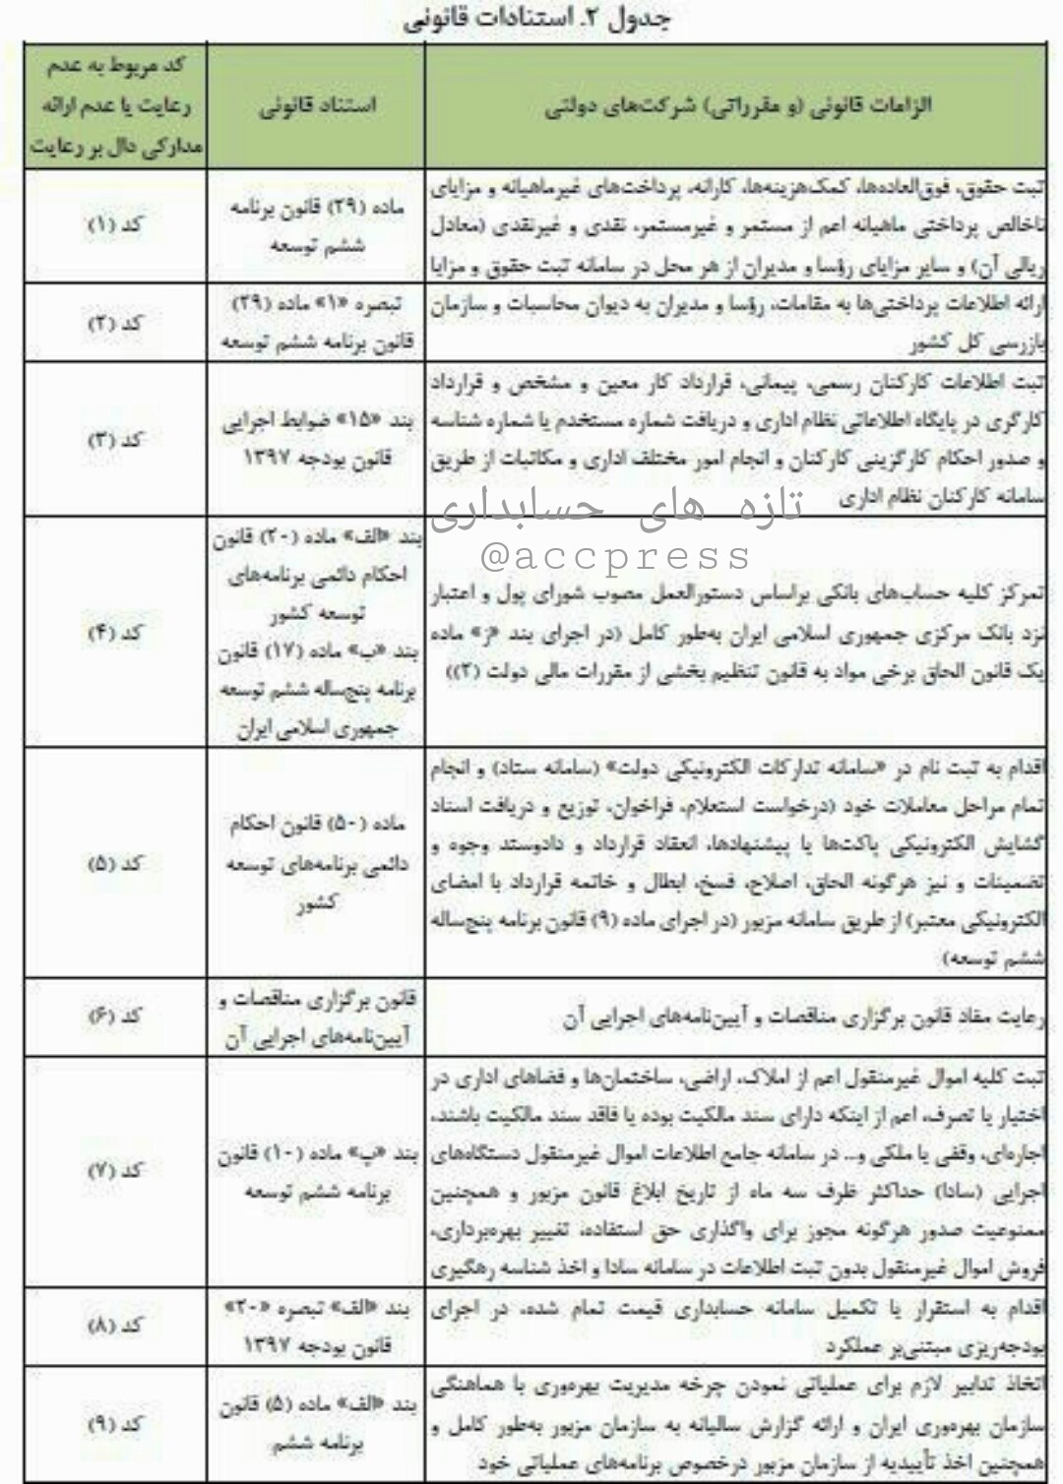

Slide 11


Slide 12
مقدمه
قانون تشکیل هیأت‌های امناء دانشگاه‌ها و مؤسسات آموزش عالی و پژوهش
قانون نحوه انجام امور مالی و معاملاتی دانشگاه‌ها و مؤسسات آموزش عالی و تحقیقاتی
قانون محاسبات عمومی
قوانین برنامه پنج ساله توسعه کشور(چهارم وپنجم)
قانون احکام دائمی برنامه های توسعه کشور (ماده یک)
ایین نامه مالی و معاملاتی گذشته
مفهوم قانون و آیین نامه

Slide 13

قانون برنامه چهارم توسعه
ماده 49
‌الف - دانشگاهها و مؤسسات آموزش عالی و پژوهشی دولتی و همچنین‌فرهنگستان‌های
تخصصی که دارای مجوز از شورای گسترش آموزش عالی وزارتخانه‌های‌علوم، تحقیقات و
فناوری و بهداشت، درمان و آموزش پزشکی و سایر مراجع قانونی‌ذی‌ربط می‌باشند صرفاً
براساس آیین‌نامه‌ها و مقررات اداری، مالی، استخدامی و‌تشکیلاتی خاص، مصوب
هیأت‌های امنای مربوط که به تأیید وزرای علوم، تحقیقات و‌فناوری و بهداشت، درمان و
آموزش پزشکی حسب مورد می‌رسد، بدون الزام به رعایت‌قانون محاسبات عمومی، قانون
استخدام کشوری و سایر قوانین و مقررات عمومی اداری‌و مالی و استخدامی اداره خواهند
شد و تا زمانی که آیین‌نامه‌ها و مقررات موردنیاز به‌تصویب هیأت امناء نرسیده است
طبق مقررات سابق عمل خواهد شد. اعتبارات هزینه‌ای‌از محل بودجه عمومی دولت براساس
قیمت تمام شده به دستگاههای اجرایی یادشده‌اختصاص می‌یابد. اعتبارات هزینه‌ای،
تملک دارائی‌های سرمایه‌ای و اختصاصی این‌مؤسسات کمک تلقی شده و پس از پرداخت به
هزینه قطعی منظور می‌گردد.

Slide 14
قانون برنامه پنجم توسعه
ماده20ـ
ب ـ دانشگاهها، مراکز و مؤسسات آموزش عالی و پژوهشی و فرهنگستانهایی که دارای مجوز از شورای گسترش آموزش عالی وزارتخانه‌های علوم، تحقیقات و فناوری و بهداشت، درمان و آموزش پزشکی و سایر مراجع قانونی ذی‌ربط می‌باشند بدون الزام به رعایت قوانین و مقررات عمومی حاکم بر دستگاههای دولتی به ویژه قانون محاسبات عمومی، قانون مدیریت خدمات کشوری، قانون برگزاری مناقصات و اصلاحات و الحاقات بعدی آنها و فقط در چهارچوب مصوبات و آئین‌نامه‌های مالی، معاملاتی و اداری ـ استخدامی ـ تشکیلاتی مصوب هیأت امناء که حسب مورد به تأیید وزراء علوم، تحقیقات و فناوری و بهداشت، درمان و آموزش پزشکی و در مورد فرهنگستانها به تأیید رئیس‌جمهور می‌رسد، عمل می‌نمایند. اعضاء هیأت علمی ستادی وزارتخانه‌های علوم، تحقیقات و فناوری و بهداشت، درمان و آموزش پزشکی نیز مشمول حکم این بند هستند. حکم این بند شامل مصوبات، تصمیمات و آئین‌نامه‌های قبلی نیز می‌گردد و مصوبات یادشده مادام که اصلاح نگردیده به قوت خود باقی هستند.

Slide 15
مفهوم قانون و آیین نامه
قانون
فرهنگ فارسی عمید: جمع: قوانین. دستورها، مقررات، و احکامی که از طرف مجلس برای برقراری نظم و اداره کردن امور جامعه وضع شود.
آیین نامه
مقرراتی که مقامات صلاحیتدار مانند وزیر و غیره وضع و در معرض اجراء می‌گذارند خواه هدف آن تسهیل اجراء و تشریح قانونی از قوانین موضوعه باشد خواه در مواردی باشد که اساساً قانونی وضع نشده است.
آیین نامه در جایی که مخالف یا مغایر با قانون است، تاب مقاومت در برابر قانون را ندارد. تفاوت اساسی قانون و آیین نامه در مراجع تصویب کننده آنها است؛ به طوری که قانون از مجاری مجالس تنقیح و تصویب می‌گردد، ولی آیین نامه توسط سازمان‌های دولتی مصوب می‌گردد؛ ضمن این که ابطال آیین نامه‌های مغایر با قانون با دیوان عدالت اداری است.

Slide 16
انواع آیین نامه
الف) آیین نامه‌های اجرایی: مقرراتی هستند که به حکم صریح یا ضمنی قانونگذار برای تکمیل قانون وضع می‌شوند. به علت عدم استقلال ذاتی آنها به آنها آیین نامه‌های غیرمستقل نیز می‌گویند.
ب) آیین نامه جایگزین قانون یا آیین نامه‌های تفویضی: مقرراتی که با اذن صریح قانونگذار توسط قوه مجریه تدوین می‌شوند اما ماهیتاً با قانون فرقی ندارند.
ج) آیین نامه مستقل: مقامات اجرایی به موجب اصل 138 می‌توانند در حدود اختیاراتشان اقدام به وضع آیین نامه نمایند. این نوع آیین نامه‌ها مستقل از قانون برای انتظام روابط افراد به کار می‌روند و بسیار متنوع‌اند، مانند آیین نامه‌های انتخاباتی، شهرداری، امور مالی، استخدامی و … و مقامات واضع آن هیأت وزیران، وزیر، و … می‌باشند.

Slide 17
اصل ۱۳۸ قانون اساسی جمهوری اسلامی ایران
علاوه بر مواردی که هیات وزیران یا وزیری مامور تدوین آیین‌نامه‌های اجرایی قوانین می‌شود، هیات وزیران حق دارد برای انجام وظایف اداری و تامین اجرای قوانین و تنظیم سازمان‌های اداری به وضع تصویب‌نامه و آیین‌نامه بپردازد. هر یک از وزیران نیز در حدود وظایف خویش و مصوبات هیات وزیران حق وضع آیین‌نامه و صدور بخشنامه را دارد ولی مفاد این مقررات نباید با متن و روح قوانین مخالف باشد.
دولت می‌تواند تصویب برخی از امور مربوط به وظایف خود را به کمیسیون‌های متشکل از چند وزیر واگذار نماید. مصوبات این کمیسیون‌ها در محدوده قوانین پس از تایید رئیس جمهور لازم‌الاجرا است.
تصویب‌نامه‌ها و آیین‌نامه‌های دولت و مصوبات کمیسیون‌های مذکور در این اصل‏، ضمن ابلاغ برای اجرا به اطلاع رئیس مجلس شورای اسلامی می‌رسد تا در صورتی که آنها را بر خلاف قوانین بیابد با ذکر دلیل برای تجدیدنظر به هیات وزیران بفرستند.

Slide 18
فهرست قانون محاسبات عمومی
فصل اول : تعاریف
فصل دوم : اجراي بودجه
بخش 1 - درآمدها و ساير منابع تأمين اعتبار
‌بخش 2 - هزينه‌ها و ساير پرداخت‌ها
‌بخش 3 - معاملات دولتي
فصل سوم : نظارت مالي
فصل چهارم : تنظيم حساب و تفريغ بودجه
فصل پنجم : اموال دولتي
فصل ششم : مقررات متفرقه

Slide 19
فهرست آیین نامه مالی و معاملاتی
فصل اول: كليات
فصل دوم: بودجه و منابع مالي درآمد
فصل سوم: پرداخت‌ها وهزينه‌ها
فصل چهارم: معاملات
فصل پنجم: تنظيم حساب و نظارت
فصل ششم: اموال، ماشين آلات و تجهيزات
فصل هفتم: ساير موارد

Slide 20
فصل اول
کلیات
فهرست اصلي
ادامه

Slide 21
فصل اول: کلیات
ماده 11: رئيس امور مالي واحد
ماده 12: حسابرس
ماده 13: وظايف موسسه
ماده 1: امور مالي و معاملاتي
ماده 2: موسسه
ماده 3: سال مالي موسسه
ماده 4: صورت‌های مالي
ماده 5: اسناد تعهد آور مالي
ماده 6: حساب بانکی پرداخت‌ها
ماده 7: حساب بانکی در آمدهای اختصاصي
ماده 8: حساب بانکی تمركز وجوه
ماده 9: مدیر مالی (خزانه دار)
ماده 10: قيمت تمام شده عمليات اجرايي
فهرست اصلي

Slide 22
فصل اول
آزمون قبل از تدریس
PRE-TEST
فهرست اصلي
ادامه

Slide 23
ماده 1: امور مالي و معاملاتي
عملیات مالی و معاملاتي دانشگاه/دانشکده مستقل علوم پزشکي و خدمات بهداشتي درماني/انستيتو پاستور و دانشگاه علوم بهزيستي و توانبخشي و موسسه آموزش و پژوهش طب انتقال خون و...که منبعد موسسه ناميده مي‏شوند بر اساس اين آیین‏نامه انجام خواهد شد.
فهرست اصلي
برگشت

Slide 24
طبقه بندی سازمانی در ایران
واحدهای سازمانی منظور در بودجه کل کشور و یا از دیدگاه مدیریت، بشرح زیر طبقه بندی می‌شوند:
وزارتخانه‌ها
موسسات دولتی
شرکت‌های دولتی و بانک‌ها
موسسات و نهادهای عمومی غیر دولتی
موسسات انتفاعی و بازرگانی وابسته به دولت
فهرست اصلي
برگشت

Slide 25
1- وزارتخانه‌ها
وزارتخانه مهمترین واحد سازمانی در تشکیلات دولتهاست که در کشور ما بر اساس قانون ایجاد و به این عنوان نامیده می‌شود.
وزارتخانه عالیترین ارگان اجرایی کشور است که با قصد تحقق یک یا چند هدف دولت به وجود می‌آید و در راس آن وزیر قرار دارد.
فهرست اصلي
برگشت

Slide 26
2- موسسه دولتی
موسسه دولتی واحد سازمانی مشخصی است که به موجب قانون ایجاد و زیر نظر یکی از قوای سه گانه اداره شده و عنوان وزارتخانه ندارد.
فهرست اصلي
برگشت

Slide 27
3- شرکت دولتی
شرکت دولتی واحد سازمانی مشخصی است که با اجازه قانون به صورت شرکت ایجاد و بیش از پنجاه درصد سرمایه آن متعلق به دولت باشد.
دولت در شرایطی اقدام به تشکیل شرکت می کند که وظایف و ماموریت های مورد نظر ماهیت تجاری و سودآور داشته و مستلزم رقابت در بازارهای ملی و بین المللی باشد.
فهرست اصلي
برگشت

Slide 28
4- موسسات و نهادهای عمومی غیر دولتی
موسسات و نهادهای عمومی غیر دولتی از نظر این قانون واحدهای سازمانی مشخصی هستند که با اجازه قانون به منظور انجام وظایف و خدماتی که جنبه عمومی دارد تشکیل شده یا می‌شود.
1 – شهرداری‌ها و شرکت‌های تابعه آنان مادام که بیش از 50 درصد سهام و سرمایه آنان متعلق به شهرداریها باشد.
2 - بنیاد مستضعفان و جانبازان انقلاب اسلامی.
3 - هلال احمر.
4 - کمیته امداد امام.
5 - بنیاد شهید انقلاب اسلامی.
6 - بنیاد مسکن انقلاب اسلامی.
7 - کمیته ملی المپیک ایران.
8 - بنیاد 15 خرداد.
9 - سازمان تبلیغات اسلامی.
10 - سازمان تأمین اجتماعی.
فهرست اصلي
برگشت

Slide 29
5- موسسات انتفاعی و بازرگانی وابسته به دولت
این موسسات مانند شرکت‌های دولتی به صورت بازرگانی اداره می‌شوند، لیکن حساب تقسیم سود ندارند و مازاد درآمدهای آنها پس از تامین هزینه‌ها و کسر ذخایر فنی، به درآمد عمومی واریز می‌شود و در صورت زیان از محل ذخایر قانونی با تصویب قانونگذار تامین می‌گردند.
فهرست اصلي
برگشت

Slide 30
ماده 2: موسسه
موسسه شامل ستاد و کليه واحدهاي اجرايي (مستقل، غير مستقل) منطبق با تشکيلات مصوب شامل دانشكده‏ها، مراكز تحقيقاتي، بيمارستان‏ها، شبكه بهداشت درمان، مراکز بهداشتی، شعب بين‏الملل و غيره مي‏باشد که هر واحد عهده دار بخشی از تولید خدمات و اجراي قسمتي از برنامه‏هاي موسسه مي‏باشد. موسسه موظف است سالانه حداقل ده درصد از واحدهای فوق‏الذکر را با پيشنهاد مدير امور مالي موسسه و یا رییس واحد اجرائی، ‌تصویب هيأت رييسه موسسه و با تأييد و ابلاغ رييس موسسه به عنوان واحد اجرايي مستقل تعيين نمايد.
فهرست اصلي
تبصره 1 و 2
برگشت

Slide 31
ماده 2: موسسه
تبصره 1
واحد اجرايي مستقل: به واحدهايي اطلاق مي‏شود که انجام عملیات مالی و معاملاتی آن براساس این آیین‏نامه و دستورالعمل‏های ابلاغی از سوی رییس هيأت امنا و یا مقام مجاز از طرف ایشان که توسط کمیته فنی و تخصصی مالی موضوع ماده 105 این آیین نامه تهیه شده، صورت می‏پذیرد.
تبصره 2
کلیه واحدهای اجرايي مستقل و غير مستقل از لحاظ سياست‎‏گذاري تابع قوانين، مقررات و تصميمات موسسه، آیین‏نامه مالي و معاملاتي دانشگاه‏ها بوده و مکلف به رعايت و اجراي مصوبات هيأت امناء موسسه مي‏باشد.
فهرست اصلي
برگشت

Slide 32

ماده 5: اسناد تعهد آور مالي
کليه اسناد و اوراق تعهدآور مالي (از جمله: چک، سفته و اوراق بهادار و موارد مشابه)، با امضاء رييس موسسه (يا مقامات مجاز از طرف ايشان) و مدير امور مالي موسسه (يا مقامات مجاز از طرف وی) و در مورد واحدهاي اجرايي مستقل نيز با امضاء رييس واحد و رييس امورمالي واحد معتبر خواهد بود و هم‏چنين قراردادهاي موسسه بر اساس قوانين و مقررات مربوطه و به استناد ماده 44 این آیین‏نامه خواهد بود.
فهرست اصلي
برگشت

Slide 33
ماده 9: مدیر مالی (خزانه دار)
مدير امور مالي (خزانه‏دار) به مدت چهار سال از بين کارشناسان واجد صلاحيت رشته‏هاي امور مالي با حداقل چهار سال تجربه حرفه‏اي و اجرائي به پيشنهاد معاون پشتيباني و تأييد رييس موسسه و با تصويب هيأت امناء و ابلاغ رييس موسسه به منظور اعمال نظارت مالی و تأمين هماهنگي لازم بر اساس مفاد اين آیین‏نامه انتخاب و به اين سمت جهت انجام وظايف مشروح زير منصوب مي‏شود:
فهرست اصلي
ادامه
برگشت

Slide 34
ماده 9: مدیر مالی (خزانه دار)
1- تهيه و تدوين صورت‏هاي مالي موسسه از طريق نظارت مستمر بر عمليات امور مالی، محاسباتي، نگهداري و تنظيم حساب‏ها بر اساس اين آيين نامه، مقررات حاکم بر تحرير دفاتر و ضوابط مربوطه، صحت و سلامت آن‏ها و تهيه گزارشات مالی مديريتی.
2- اعمال نظارت بر اجراي قوانين و مقررات حاکم بر عمليات مالي موسسه و واحدهای اجرایی.
3- تبادل اطلاعات مالي موسسه حسب مورد با دستگاه‏هاي نظارتي قانوني با هماهنگي رییس موسسه (يا مقام مجاز از طرف ایشان).
4- نگهداري و تحويل و تحول وجوه نقدينه‏ها و سپرده‏ها و اوراق بهادار و نظارت بر وصول به موقع درآمدهاي موسسه.
5- نظارت بر عملکرد مالي واحدهاي اجرايي مستقل و غير مستقل.
فهرست اصلي
ادامه
برگشت

Slide 35
ماده 9: مدیر مالی (خزانه دار)
6- شناسايي و نگهداري حساب مقداري و ريالي اموال، ماشين‏آلات و تجهيزات و دارائي‏هاي موسسه.
7- اطلاع و کنترل کليه تفويض اختيارات جهت امضاءهاي مجاز.
8- اجراي نظام نوین مالی بر اساس دستورالعمل‏های ابلاغی وزارت متبوع.
9- اجراي آن بخش از عمليات مالي موسسه که در چارچوب بودجه تفصيلي مصوب هيأت امناء بر عهده مدير امور مالي مي‏باشد.
10- پيگيري و به‏روزرساني مانده حساب‏هاي سنواتي.
تبصره 1
فهرست اصلي
برگشت

Slide 36
ماده 11: رئيس امور مالي واحد
رييس امور مالي واحد اجرايي فردي است داراي مدرک دانشگاهي مرتبط با امور مالي که به پيشنهاد مدير امور مالي(خزانه دار) موسسه و تأييد و ابلاغ معاون پشتيباني موسسه، براي مدت 4 سال انتخاب و به اين سمت منصوب مي‏شود.
الف: رييس امور مالي در واحدهای اجرایی مستقل، عمليات اجرايي مالي و معاملاتی را زير نظر رييس واحد اجرايي و با نظارت مدير امور مالي (خزانه دار) موسسه که بر اساس اين آیین‏نامه و دستورالعمل‏های ابلاغی به وي محول مي‏شود انجام می‏دهد و در قبال وظايف محوله و در حدود اختيارات اين آیین‏نامه و مقررات ذی‏ربط مسئول و شخصأ در مراجع قانوني و نظارتي پاسخگو خواهد بود.
ب: رييس امور مالي در واحدهای اجرایی غیر مستقل، در مورد وظايف و اختياراتي که از طرف مدير امور مالي موسسه و بر اساس اين آیین‏نامه به وي تفویض می‏گردد مسئول بوده و فرد تفويض‏گيرنده ضمن تعهد به پاسخگوئي به مقام تفويض کننده، مکلف به رعايت مفاد اين آیین‏نامه بوده و شخصأ در مراجع قانوني و نظارتي پاسخگو خواهد بود.
تبصره 1 و 2
فهرست اصلي
برگشت

Slide 37

ماده 12: حسابرس
حسابرس شخص حقوقي است که با پيشنهاد رييس موسسه و تصویب هيأت امناء ساليانه از بين اعضاي جامعه حسابداران رسمي ايران (حسابدار رسمي) انتخاب مي‏گردد. گزارش حسابرسي سالانه در هيأت امناء قرائت و هيأت امناء نسبت به بندهاي گزارش حسابرس به ازاي هر بند اظهار نظر، تصميم‏گيري و تعيين تکليف مي‌نمايد و با عنايت به گزارش حسابرس نسبت به تصويب صورت‌هاي مالي موسسه تصميمات لازم اتخاذ خواهد نمود.
تبصره 1 و 2 و 3
فهرست اصلي
تبصره 4
برگشت

Slide 38
ماده 12: حسابرس
تبصره 1
وظايف حسابرس رسيدگي به اسناد عمليات مالي و حسابداري موسسه و اظهار نظر نسبت به آن و صورت‌های مالی موسسه و بر اساس دستورالعمل‏ها و استانداردها و اصول متداول حسابرسي مي‏باشد.
تبصره 2
رييس موسسه موظف به پيگيري تکاليف تعيين‏ شده از سوي هيأت امناء در مدت مشخص شده در خصوص هر بند گزارش حسابرس بوده و نتيجه را به هيأت امناء گزارش می‏نماید.
تبصره 3
گزارش حسابرس موسسه در 8 نسخه تهیه که 3 نسخه به موسسه (رييس موسسه، معاون پشتيباني، مدير امور مالي(خزانه دار)) و بقیه به دبیرخانه هيأت امنا مستقیماً تحویل می‏شود.
فهرست اصلي
برگشت

Slide 39

ماده 12: حسابرس
تبصره 4
در راستای اجراي ماده 10 این آئين­نامه، موسسه می‌تواند نسبت به انتخاب حسابرس مستقل برای واحدهاي اجرایی مستقل با نظر رييس موسسه منوط به اين كه نافي مسئوليت ایشان و انجام حسابرسي كلي موسسه و گزارش آن به هيأت امناء نگردد، اقدام نماید.
فهرست اصلي
برگشت

Slide 40
فصل دوم
بودجه و منابع مالي درآمد
فهرست اصلي
ادامه

Slide 41
فصل دوم: بودجه و منابع مالي درآمد
ماده 22: تنظيم و تخصيص اعتبار
ماده 23: قيمت تمام شده خدمات
ماده 24: تخصيص منابع به واحدهاي اجرايي تابعه
ماده 25: تغيير در برنامه اجرايي
ماده 26: در شروع سال مالي بودجه به تصويب هيئت امنا نرسيده باشد
ماده 27: نحوه مصرف هدايا
ماده 28: اصلاح تملك دارايي
ماده 14: بودجه تفصيلي
ماده 15: برنامه اجرايي سالانه
ماده 16: فعاليت‌هاي جاري
ماده 17: طرح عمراني و مخارج سرمايه‌اي
ماده 18: فعاليت‌هاي سرمايه گذاري
ماده 19: منابع مالي موسسه
ماده 20: افزايش درآمد و تامين مالي
ماده 21: ابلاغ بودجه تفصيلي
فهرست اصلي

Slide 42
فصل دوم
آزمون قبل از تدریس
PRE-TEST
فهرست اصلي
ادامه

Slide 43
ماده 14: بودجه تفصيلي
بودجه تفصيلي برنامه مالي موسسه است که براي يک سال مالي تهيه مي‏شود و حاوي پيش بيني کليه دريافت‏ها و منابع مالي (اعتبارات هزینه‏ای، تملک دارايي، درآمد اختصاصي و سایر منابع) و برآورد مصارف مالي موسسه براي اجراي برنامه‏هاي عملياتي سالانه و پرداخت تعهدات معوق در قالب برنامه‏هاي مختلف مي‏باشد که توسط رييس موسسه پيشنهاد و به تصويب هيأت امناء موسسه مي‏رسد.
تبصره 1 و 2 و 3
فهرست اصلي
برگشت

Slide 44
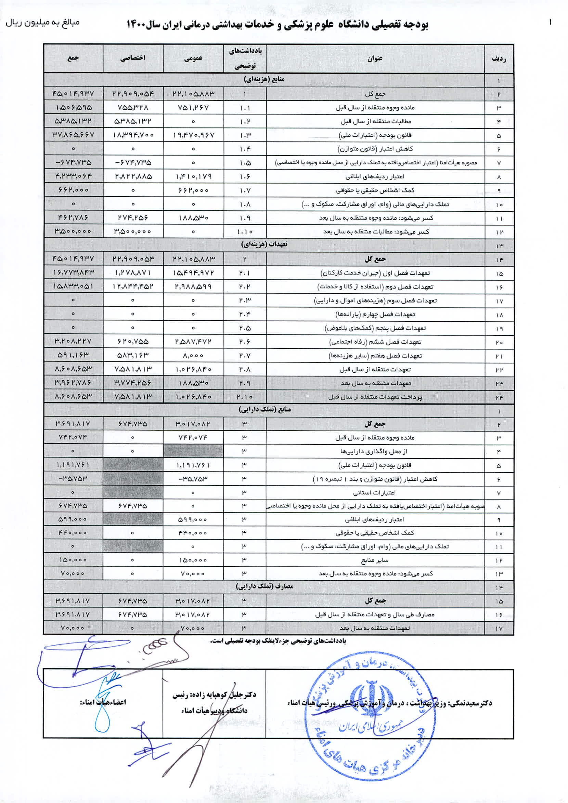

Slide 45
قانون احکام دائمی برنامه‌های توسعه کشور
  ماده۱ـ دانشگاه‌ها، مراکز و مؤسسات آموزش عالی و پژوهشی و فرهنگستان‏ها و پارک‌های علم و فناوری که دارای مجوز از شورای گسترش آموزش عالی وزارتخانه‌های علوم، تحقیقات و فناوری و بهداشت، درمان و آموزش پزشکی و سایر مراجع قانونی ذی ربط می‌باشند، بدون رعایت قوانین و مقررات عمومی حاکم بر دستگاه‌های دولتی به ویژه قانون محاسبات عمومی کشور، قانون مدیریت خدمات کشوری، قانون برگزاری مناقصات و اصلاحات و الحاقات بعدی آنها و فقط در چهارچوب مصوبات و آیین نامه‌های مالی، معاملاتی، اداری، استخدامی و تشکیلاتی مصوب هیأت امنا که حسب مورد به تأیید وزیران علوم، تحقیقات و فناوری و بهداشت، درمان و آموزش پزشکی و در مورد فرهنگستان‏ها به تأیید رئیس جمهور و در مورد دانشگاه‌ها و مراکز آموزش عالی و تحقیقاتی وابسته به نیروهای مسلح به تأیید رئیس ستاد کل نیروهای مسلح می‌رسد، عمل می‌کنند.
  تبصره۱ـ اعتبارات اختصاص یافته از منابع عمومی دولت به این مراکز و مؤسسات، کمک تلقی و بعد از پرداخت، به هزینه قطعی منظور می‌شود و براساس بودجه تفصیلی مصوب هیأت امنا و با مسؤولیت آنها قابل هزینه است.
فهرست اصلي
برگشت

Slide 46
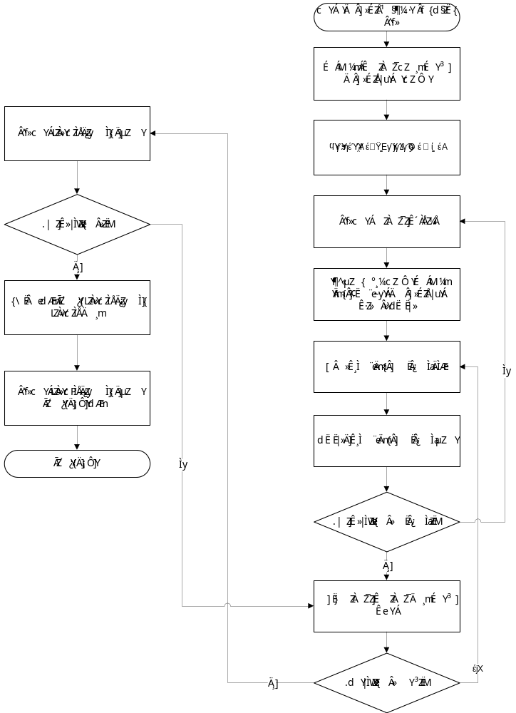
فرایند تهیه و تدوین بودجه تفصیلی مصوب سال جاری
فهرست اصلي
برگشت

Slide 47
ماده 14: بودجه تفصيلي
تبصره 1
موسسه ملزم به پيروي از فرم‏هاي تدوين شده بودجه تفصيلي دبيرخانه هيأت امناء خواهد بود.
تبصره 2
موسسه مجاز به جابجايي، افزايش و کاهش در اعتبار برنامه‏هاي بودجه تفصيلي (با تصويب هيأت امناء) حداکثر به ميزان بيست درصد برنامه‎ها مي‏باشد. عدول از برنامه‏هاي بودجه تفصيلي توسط حسابرس کنترل و در گزارش ايشان به هيأت امناء منعکس مي‏گردد.
تبصره 3
حداکثر سه درصد از اعتبارات ابلاغی از بودجه عمومي دولت و درآمد اختصاصي موسسه و سایر منابع بدون الزام به رعايت مفاد اين آیین‏نامه و ساير مقررات عمومي در اختيار رييس موسسه بوده و حسب صلاحديد ايشان به هزينه گرفته مي‌شود.
فهرست اصلي
برگشت

Slide 48

ماده 15: برنامه اجرايي سالانه
موسسه موظف به تهيه برنامه اجرايي و عملياتي سالانه خود در قالب برنامه استراتژيک موسسه که شامل کليه فعاليت‏هاي هزينه‏اي و طرح‏هاي تملک دارايي سرمایه‏ای و سرمايه‏گذاري در جهت تجهيز، بهبود و يا گسترش فعاليت‏هاي هزينه‏اي در راستاي دستيابي به اهداف تعيين شده صورت مي‏پذيرد، می‏باشد و لازم است به نحو مناسب در بودجه تفصيلي موسسه منعکس گردد.
فهرست اصلي
برگشت

Slide 49
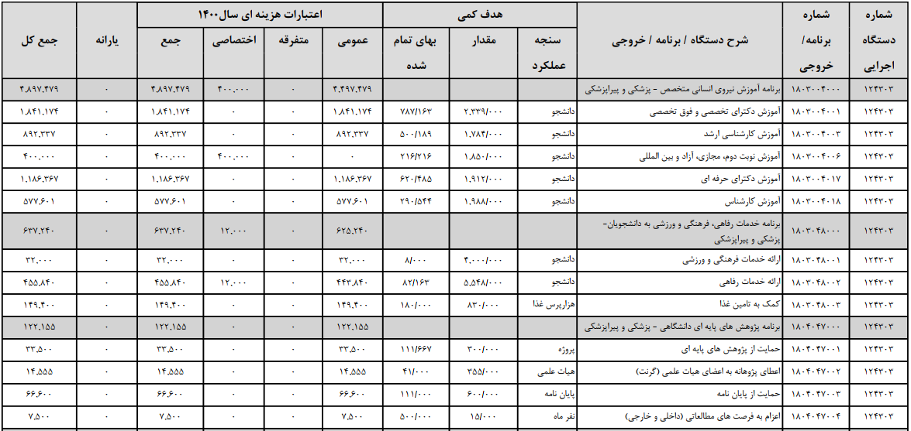
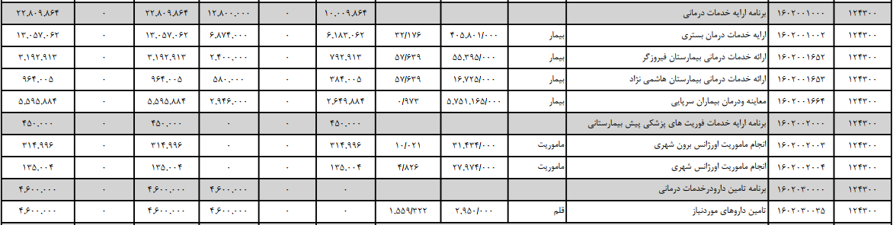
شاخص‌های بخش درمان و آموزش- قانون بودجه 1400
برگشت
فهرست اصلي

Slide 50
فهرست اصلي
برگشت

Slide 51
ماده 19: منابع مالي موسسه
تبصره 3
درآمد اختصاصي شامل کليه درآمدهايي است که طبق مقررات در اجراي وظايف موسسه و يا در ازاي ارائه خدمات آموزشي، پژوهشي، بهداشتي، درماني، دارويي و غذايي، فرهنگي، تبليغاتي، کنگره‏ها، همايش‏هاي علمي، رفاهي، ورزشي، مشاوره‏اي، فني و وجوه حاصل از خسارات وارده به اموال منقول و غيرمنقول، جرائم غيبت، فروش مواد زائد و بدون استفاده و قابل امحاء، فروش و يا اجاره دارایی‏ها (خودرو، ماشين آلات و تجهيزات، املاک و ابنيه و امکانات موسسه) و هم‏چنين عواید و وجوه حاصل از سرمایه‏گذاری، عدم اجراي قراردادها، قولنامه‏ها، تعهدات اشخاص حقيقي و حقوقي، ضبط سپرده‏ها، ودایع، ضمانت‏نامه‏ها و يا کليه موارد مطروحه پيش‏بيني شده در اين آیین‏نامه از اشخاص حقیقی و حقوقی و دولتی و غیره وصول می‏گردد و يا مجوز وصول آن توسط هيأت امناء صادر شده باشد.
تبصره 4
اعتبارات دريافتي موسسه از هر محل ممکن به سر جمع اعتبارات موسسه افزوده شده و در قالب مفاد اين آیین‏نامه قابل مصرف مي‏باشد.
فهرست اصلي
برگشت

Slide 52
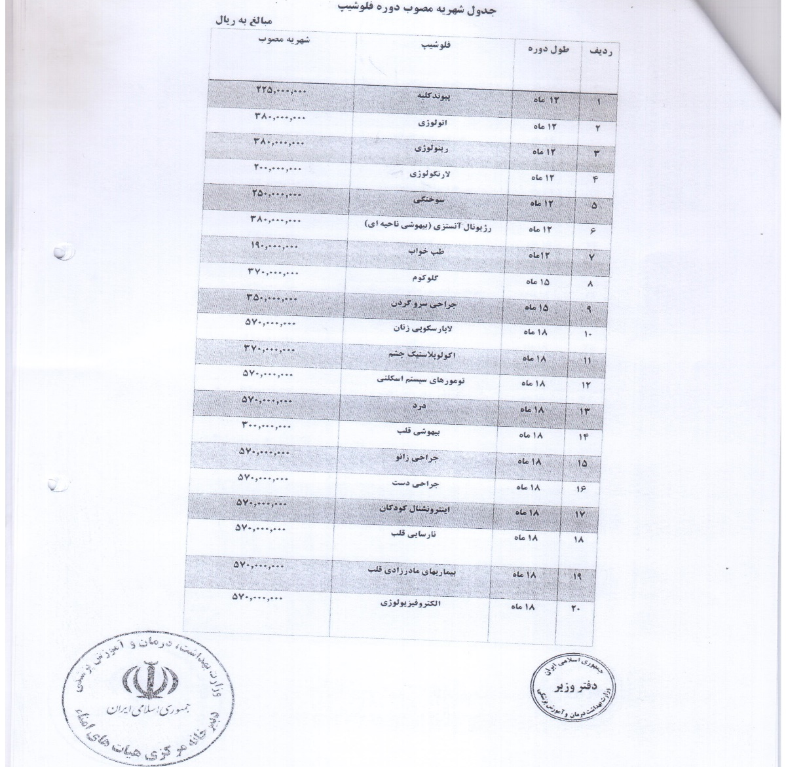
چند نمونه از مصوبات هیات امنا
به دانشگاه اجازه داده می‌شود جهت دوره‌های تکمیلی تخصصی «فلوشیپ» از ورودی‌های سال تحصیلی 1402-1401 بر اساس جدول پیوست و پس از تاییدیه معاونت آموزشی وزارت متبوع شهریه دریافت نماید.
فهرست اصلي
برگشت

Slide 53
ماده 20: افزايش درآمد و تامين مالي
موسسه مجاز است به منظور افزايش درآمدها و تأمين مالي و استفاده بهينه از اموال و دارائي‌ها نسبت به واگذاري، مشارکت، معاوضه يا فروش ظرفيت بلااستفاده از فضا، امکانات، اموال غيرمنقول، املاک و ابنيه خود و يا فعاليت‏هاي اقتصادي پس از بازاريابي مناسب (ملي و بين‏المللي) و بررسي صرفه و صلاح موسسه، از طريق بخش غير دولتي يا ديگر موسسات دولتي پس از کسب مجوز از هيأت امناء اقدام نمايد به نحوي که وظايف حاکميتي آن مخدوش نگردد. نحوه فروش و واگذاری و مشارکت براساس دستورالعملی که توسط کمیته‌های فنی و تخصصی موضوع ماده 105 این آیین نامه تهیه شده، می‌باشد.
فهرست اصلي
برگشت

Slide 54

ماده 22: تنظيم و تخصيص اعتبار
تنظيم و تخصيص اعتبار به واحدهاي اجرايي بر اساس تفاهم‏نامه داخلی و بر مبناي قيمت تمام شده خدمات و منطبق بر سیاست‏های مالی متناسب با عملکرد، حجم عملیات و ارائه خدمات مرتبط و به تناسب حق‏السهم آن‏ها از کل اعتبارات موسسه خواهد بود.
فهرست اصلي
برگشت

Slide 55
ماده 24: تخصيص منابع به واحدهاي اجرايي تابعه
تخصيص منابع به واحدهاي اجرايي بر اساس سياست‏های مالی موسسه و تفاهم‏نامه‏های داخلی منعقده بر مبناي درآمدهاي وصولي، تعهد شده و تخصيص منابع اعلام شده از محل منابع عمومي دولت و ساير منابع و همچنين مفاد بودجه تفصيلي در راستاي اهداف عملیاتی موسسه توسط کميته‏اي مرکب از رييس موسسه، معاون پشتيباني، مدير امور مالي (خزانه دار)، مدير بودجه با توجه به عملکرد واحدها تعيين و توسط معاون پشتيباني ابلاغ مي‏گردد. واحدهاي اجرايي موظفند بر اساس برنامه و اعتبارات تخصيص يافته اقدام نمايند و رييس واحد اجرايي در اين مورد در مقابل رييس موسسه و سایر مراجع ذی‏ربط شخصاً مسئول خواهد بود.
فهرست اصلي
برگشت

Slide 56
فصل سوم
پرداخت‌ها و هزينه‌ها
فهرست اصلي
ادامه

Slide 57
فصل سوم: پرداخت‏ها و هزينه‏ها
ماده 43: درخواست وجه
ماده 44: مسئوليت تشخيص و ...
ماده 45: مدارك مثبته
ماده 46: مشاركت مردمي
ماده 47: پرداخت كمك يا ...
ماده 48: رفع احتياجات سال بعد
ماده 49: كسري و اضافات
ماده 50: خريدهايي كه از سال مالي تجاوز مي‌كنند
ماده 51: اعتبار مصوب
ماده 52: برنامه استراتژيك و عملياتي
ماده 53: كارپرداز
ماده 54: ديون
ماده 29 : اعتبار
ماده 30 : دستور پرداخت‌ها
ماده 31 : پرداخت‌هاي موسسه
ماده 32 : تنخواه گردان حسابداري
ماده 33 : تنخواه گردان پرداخت
ماده 34 : پيش پرداخت
ماده 35 : علي الحساب
ماده 36 : هزينه
ماده 37 : خريد اموال
ماده 38: حواله
ماده 39: تشخيص
ماده 40: تامين اعتبار
ماده 41: تعهد
ماده 42: تسجيل
فهرست اصلي

Slide 58
فصل سوم
آزمون قبل از تدریس
PRE-TEST
فهرست اصلي
ادامه

Slide 59
ماده 29 : اعتبار
اعتبار عبارت است از منابع مالی که در جهت نيل به اهداف موسسه و انجام عمليات و برنامه‏هاي موسسه در چارچوب بودجه تفصيلي مصوب هيأت امناء به مصرف مي‏رسد. پرداخت هرگونه وجهي توسط موسسه منوط به پيش‏بيني اعتبار لازم در بودجه تفصيلي و اصلاحيه‏هاي بودجه تفصيلي، موسسه مي‌باشد.
تبصره
وجود اعتبار در بودجه موسسه به خودي خود براي اشخاص حقيقي و حقوقي ايجاد حق نمي‏کند و استفاده از اعتبارات بايد در قالب تفاهم نامه‌ي داخلی و تخصيص‏هاي صادره و با رعايت مقررات اين آیین‏نامه باشد.
فهرست اصلي
برگشت

Slide 60
ماده 30 : دستور پرداخت‌ها
کليه پرداخت‏ها با دستور رييس موسسه يا مقامات مجاز از طرف ايشان و در واحدهای مستقل با دستور رييس واحد اجرائی پس از تأمين اعتبار انجام مي‏پذيرد. انواع پرداخت‏های موسسه، عبارت است از:
تنخواه‏گردان
پيش‏پرداخت
علي‏الحساب
هزينه
خريد اموال، ماشين آلات، تجهيزات و تملک دارايي سرمايه‌اي.
سایر
فهرست اصلي
برگشت

Slide 61
ماده 31 : پرداخت‌هاي موسسه
کليه پرداخت‏هاي موسسه و يا واحدهاي اجرايي جز در مواردي که قوانين و مقررات ترتيب ديگري مقرر داشته، بايد از طريق حساب‏هاي بانکي و به وسيله چک انجام گيرد. منوط به آنکه گواهي بانک حاکي بر موارد زير باشد:
انتقال وجه به حساب ذينفع
پرداخت وجه به ذينفع يا قائم مقام قانوني او
حواله در وجه ذينفع يا قائم مقام قانوني او
  تبصره
فهرست اصلي
برگشت

Slide 62
ماده 31 : پرداخت‌هاي موسسه
تبصره
در موارد استثنائي که با تشخيص رييس موسسه يا مقام مجاز از طرف ایشان و در واحدهای مستقل با تشخیص و مسئولیت رييس واحد اجرایی اخذ امضاء از گيرنده وجه مقدور يا به مصلحت نباشد، تأييد يکي از مقامات مذکور، داير بر پرداخت وجه به ذينفع (بصورت چک يا نقد) رسيد دريافت‏کننده وجه تلقي و سند قابل احتساب به هزينه قطعي است.
فهرست اصلي
برگشت

Slide 63
ماده 32 : تنخواه گردان حسابداري
پیش دریافت اعتبارات (تنخواه‏گردان حسابداري): عبارت است از وجوهي که خزانه از محل اعتبارات مصوب براي انجام هزينه‏هاي سال و بدهي‏هاي قابل پرداخت سنوات قبل در اختيار موسسه قرار مي‏دهد.
تبصره
وجوه پرداختی به واحدهای اجرایی: عبارت است از مبالغی که بر مبنای بودجه تفصیلی، تفاهم‏نامه‏ها و تخصیص اعتبار و با درخواست وجه برای انجام هزینه‏ها، خرید دارایی‏ها و سایر پرداخت‏ها در اختیار واحد اجرایی قرار مي‌گيرد.
فهرست اصلي
برگشت

Slide 64
ماده 33 : تنخواه گردان پرداخت
تنخواه‏گردان پرداخت عبارت است از وجهي که از طرف مدير امور مالي (خزانه دار) و یا مقامات مجاز از طرف وي و رييس امور مالي در واحدهای اجرایی مستقل با تأييد رييس موسسه يا مقامات مجاز از طرف ايشان و رييس واحدهای اجرایی مستقل، براي انجام هزينه‏ها و خريدها در اختيار کارپرداز قرار مي‏گيرد. سقف تنخواه کارپرداز تا سقف معاملات جزئی مي‏باشد، سقف يا تعداد پرسنل مسئول فقط با تشخيص رييس موسسه قابل تغيير است.
فهرست اصلي
برگشت

Slide 65
ماده 34 : پيش پرداخت
پيش پرداخت: عبارت است از پرداختي که از محل اعتبارات مربوط بر اساس احکام و قراردادها طبق دستور‏العمل پيش پرداخت‏ها و علي ‏الحساب‌ها با تشخيص رئيس موسسه و يا مقامات مجاز، پیش از انجام تعهد پرداخت می‏شود.
فهرست اصلي
برگشت

Slide 66

ماده 35 : علي الحساب
علي‏الحساب، عبارت است از پرداختي که به منظور اداي قسمتي از تعهد طبق دستور‏العمل پيش پرداخت‏ها و علي ‏الحساب‌ها صورت مي‏گيرد.
فهرست اصلي
برگشت

Slide 67

ماده 36 : هزينه
هزينه: آن دسته از مخارج‏، پرداختی‏ها، تعهدات‏، استهلاک و کاهش ارزش دارایی‏ها بر اساس اصول متداول حسابداری طی یک دوره مالی مي‏باشد که به منظور توليد کالاها، خدمات و انجام ساير فعاليت‏ها در راستای اجراي عمليات اصلي و مستمر موسسه صورت مي‏گيرد.
فهرست اصلي
برگشت

Slide 68
ماده 37: خريد اموال
خريد اموال:
خرید اموال، ماشين آلات، تجهيزات و سایردارایی‏ها، آن بخش از پرداخت‏ها و تعهدات موسسه مي‏باشد که ما به ازاي آن دارايي با عمر مفيد مشخص جهت موسسه ايجاد نمايد.
تبصره
هر نوع پرداخت جهت اموال، ماشين‏آلات و تجهيزات که منجر به افزايش عمر مفيد يا تکميل آن گردد به بهاي خريد آن دارايي افزوده و از تاريخ ايجاد، نسبت به محاسبه استهلاک اقدام مي‏شود.
فهرست اصلي
برگشت

Slide 69
ماده 38: حواله
حواله اجازه‏اي است که کتباً به وسيله مقامات مجاز براي تاديه تعهدات و بدهي‏هاي قابل پرداخت از محل اعتبارات مربوطه عهده مدير امور مالي (خزانه دار) و رييس امور مالی واحد و در وجه ذينفع صادر مي‏شود.
فهرست اصلي
برگشت

Slide 70
ماده 39: تشخيص
تشخيص عبارت است از تعيين و انتخاب کالا و خدمات و ساير پرداخت‏هايي که تحصيل يا انجام آن‏ها براي نيل به اجراي برنامه‏هاي موسسه و واحدهاي اجرايي ضروري است.
فهرست اصلي
برگشت

Slide 71
ماده 40: تامين اعتبار
تأمين اعتبار عبارتست از اختصاص‏دادن تمام يا قسمتي از اعتبار مندرج در بودجه تفصيلي موسسه براي انجام هزينه و خرید دارائی و ایجاد تملک دارائی و تعهد که مبناي آن، دفتر اعتبارات امور مالي موسسه و واحد اجرايي خواهد بود.
فهرست اصلي
برگشت

Slide 72
ماده 41: تعهد
تعهد: عبارت است از ايجاد دين بر ذمه موسسه ناشي از:
الف) تحويل کالا يا خدمت
ب) اجراي قرادادهايي که با رعايت مقررات منعقد شده باشد.
ج) احکام صادر شده از مراجع قانوني و ذي‏صلاحيت
د) پيوستن به قرادادهاي بين‏المللي و عضويت در سازمان‏ها يا مجامع بين المللي با اجازه قانون.
فهرست اصلي
برگشت

Slide 73

ماده 42: تسجيل
تسجيل:
عبارت است از تعيين ميزان بدهي قابل پرداخت به موجب اسناد و مدارک اثبات بدهي.
فهرست اصلي
برگشت

Slide 74
ماده 43: درخواست وجه
درخواست وجه، سندي است که از سوي رييس موسسه يا مقام مجاز از طرف ايشان به منظور پرداخت حواله‏هاي صادر شده و ساير پرداختي‏هايي که به موجب قانون از محل وجوه متمرکز شده در خزانه (حسب مورد خزانه يا خزانه معين استان ذیربط) صادر مي‏شود.
تبصره 1
مقامات مجاز موضوع اين ماده از سوی بالاترين مقام اجرايي دستگاه به صورت کتبی به وزارت امور اقتصادی و دارايي يا سازمان امور اقتصاد و دارائی معرفی می‌شوند.
تبصره 2
در خواست وجه واحد اجرایی، سندي است که از سوي رييس واحد اجرایی و رییس امورمالی واحد اجرایی به منظور پرداخت حواله‏هاي صادر شده و ساير پرداخت‏هايي که به موجب قانون از محل اعتبارات مربوطه صادر می‏شود.
فهرست اصلي
برگشت

Slide 75
ماده 44: مسئوليت تشخيص و ...
مسئوليت تشخيص و انجام تعهد و تسجيل و حواله به عهده رييس موسسه و مقامات مجاز ازطرف ايشان و مسئوليت تأمين اعتبار و تطبيق پرداخت با اين آیین‏نامه به عهده مدير امور مالي (خزانه دار) موسسه و مقامات مجاز از طرف وی مي‏باشد. مسئوليت‏هاي فوق در مورد واحدهاي اجرايي مستقل نيز به عهده رييس واحد و رييس امور مالي واحد مي‏باشد.
تبصره
در صورتی که مسئوليت‏هاي موضوع اين ماده حسب مورد مستقيمأ و بدون واسطه از طرف مقامات فوق به ساير مقامات دستگاه‏هاي مربوطه، کلي يا جزئي تفويض گردد، تفويض گيرنده ملزم به رعايت کليه مقررات بوده و هم‏چنين کليه کارکنان در برابر وظايف اصلي و محوله در شرح وظايف سازماني در قبال مراجع قانوني و نظارتي شخصاً پاسخگو خواهند بود.
فهرست اصلي
برگشت

Slide 76

مراحل تفضیلی اجرای بودجه به استناد قانون محاسبات عمومی
1- تشخیص
2- تأمین اعتبار
3- تعهد
4- تسجیل
5- حواله
6- درخواست وجه
7- هزینه
فهرست اصلي
برگشت

Slide 77
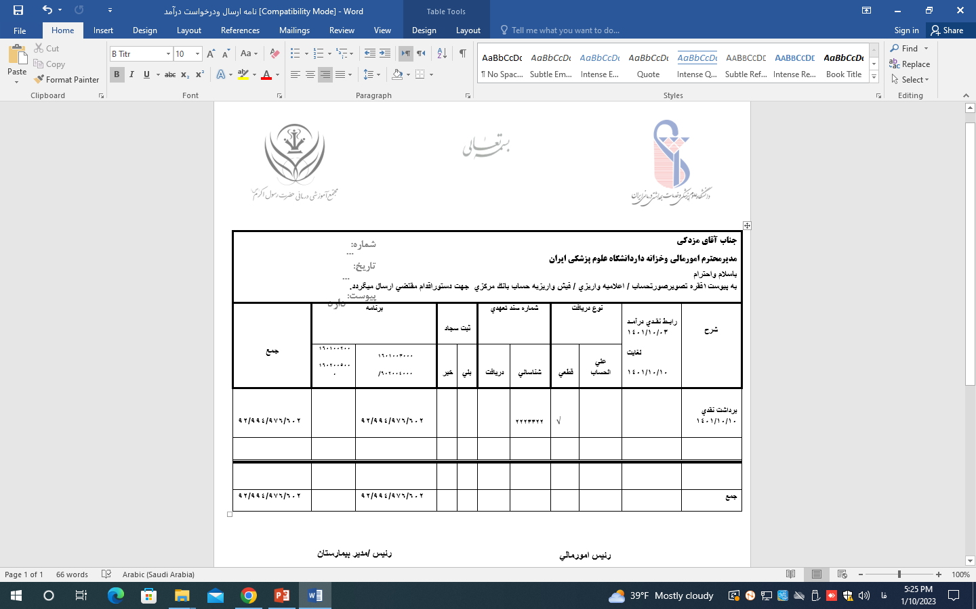
درخواست وجه
برگشت
فهرست اصلي

Slide 78
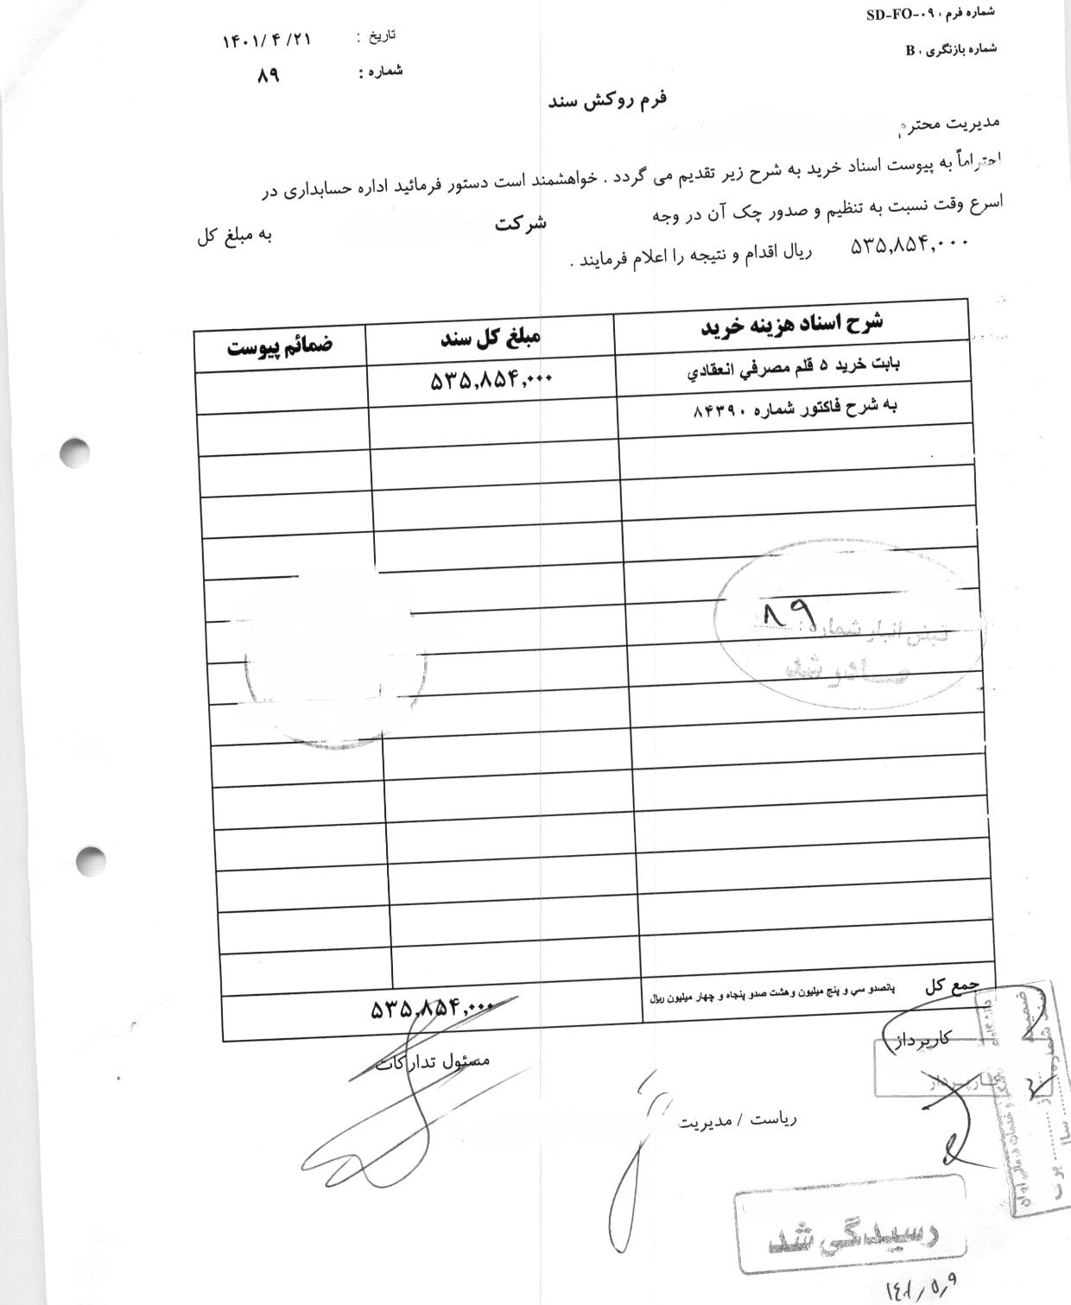
تشخیص
فهرست اصلي
برگشت

Slide 79
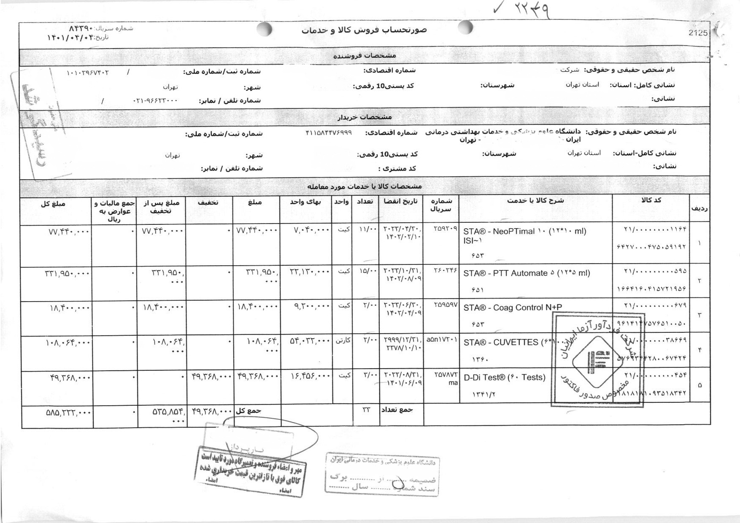
تشخیص
برگشت
فهرست اصلي

Slide 80
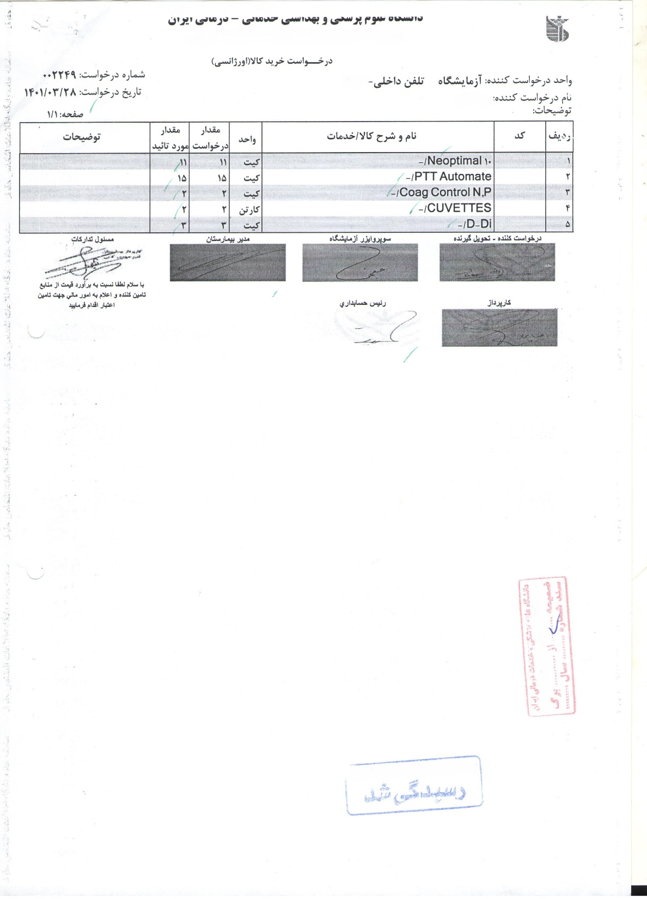
تامين اعتبار
فهرست اصلي
برگشت

Slide 81
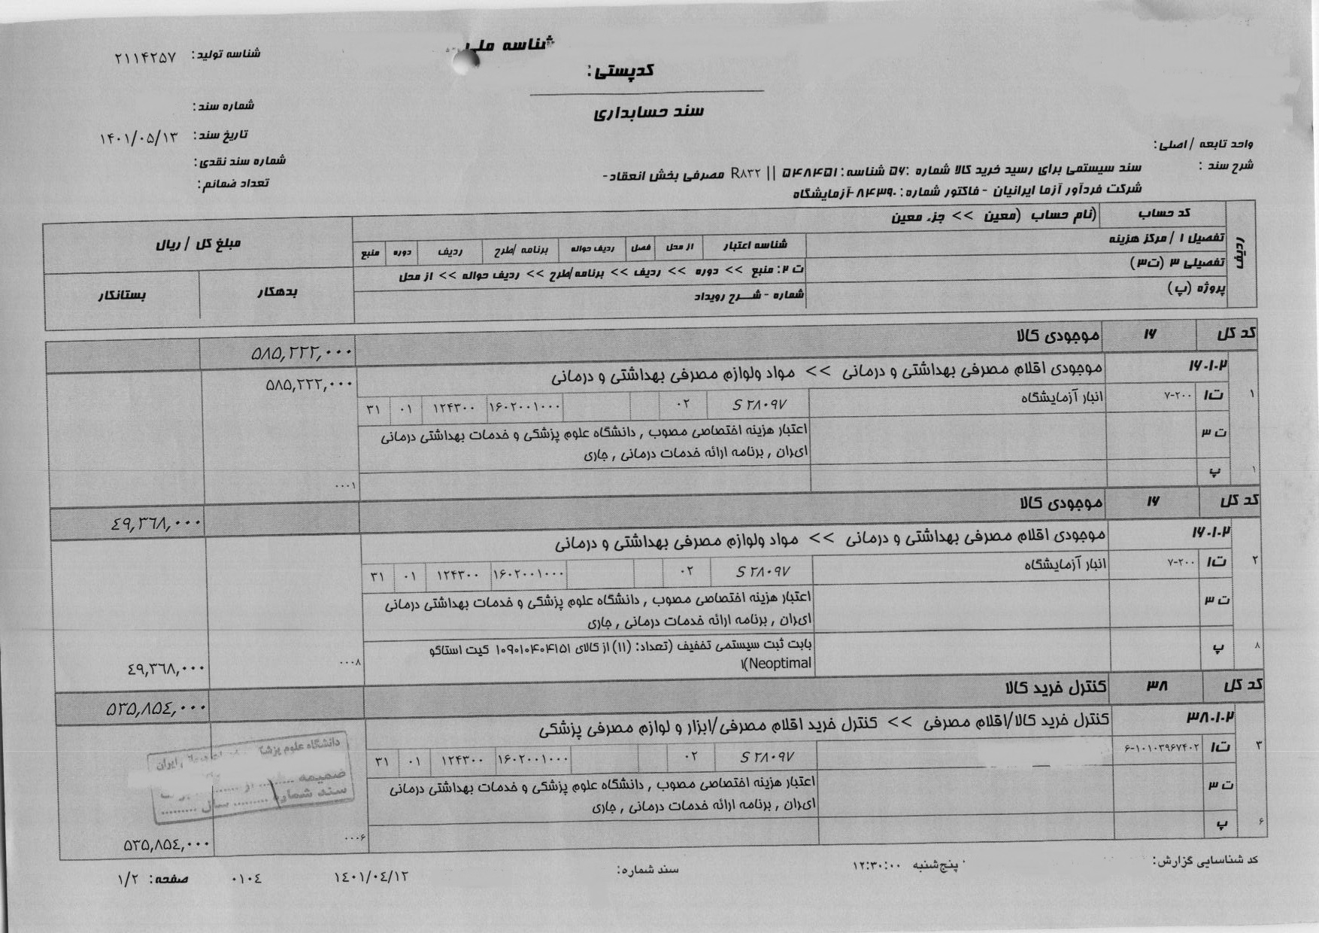
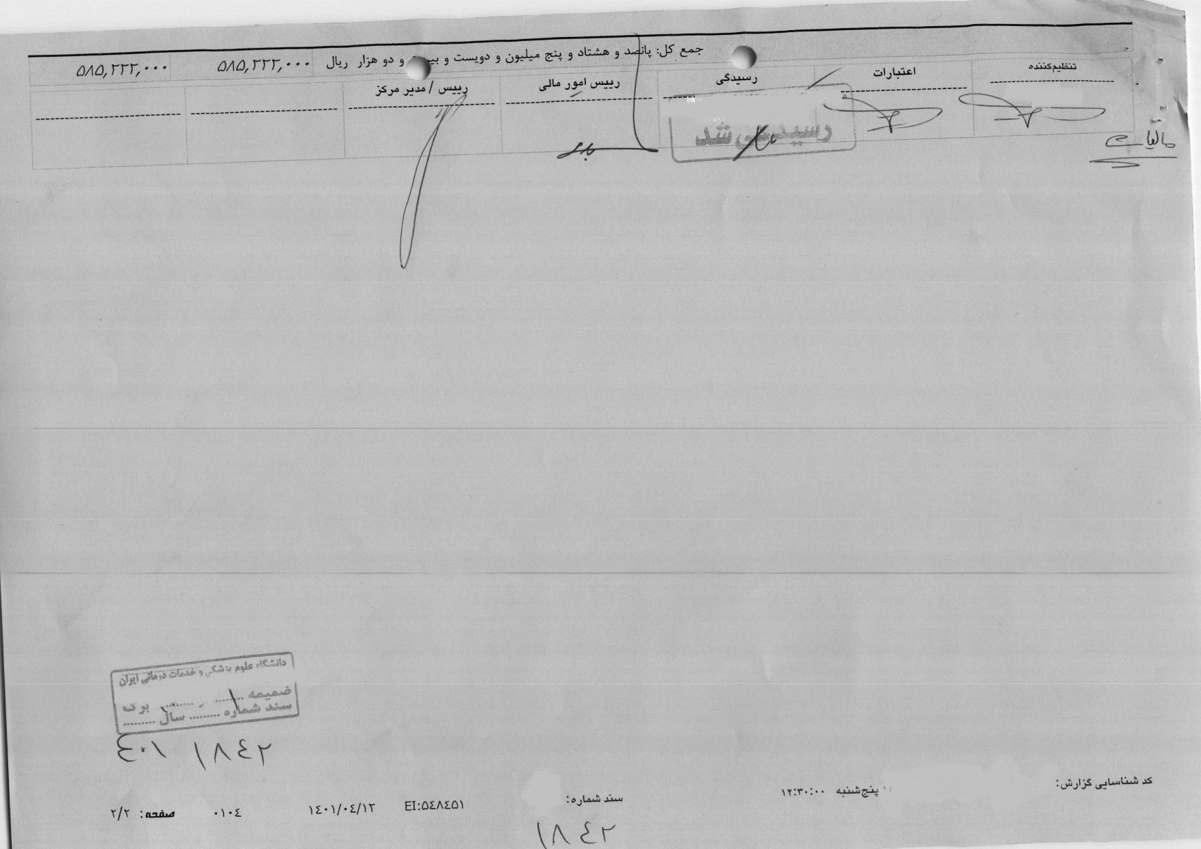
تعهد
برگشت
فهرست اصلي

Slide 82
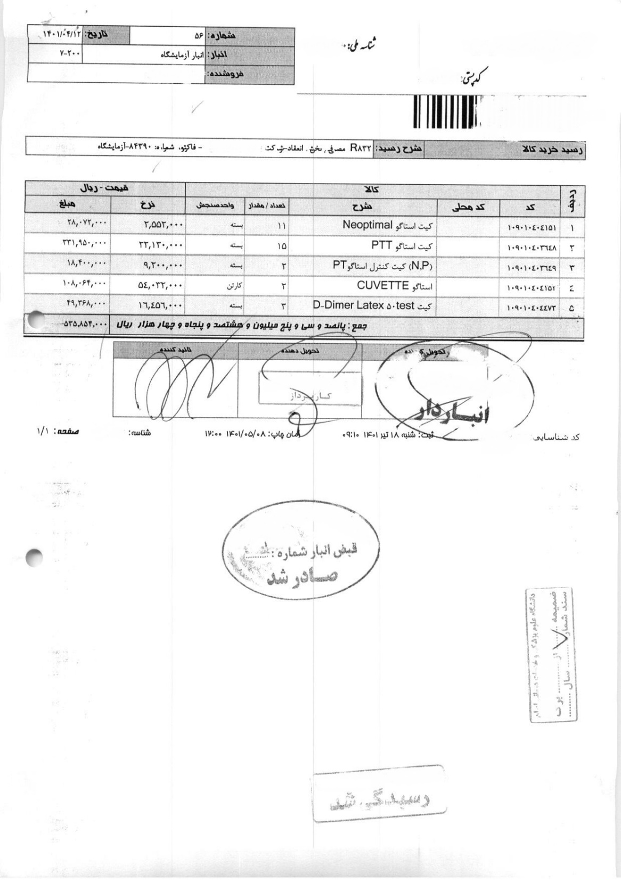
تسجیل
فهرست اصلي
برگشت

Slide 83
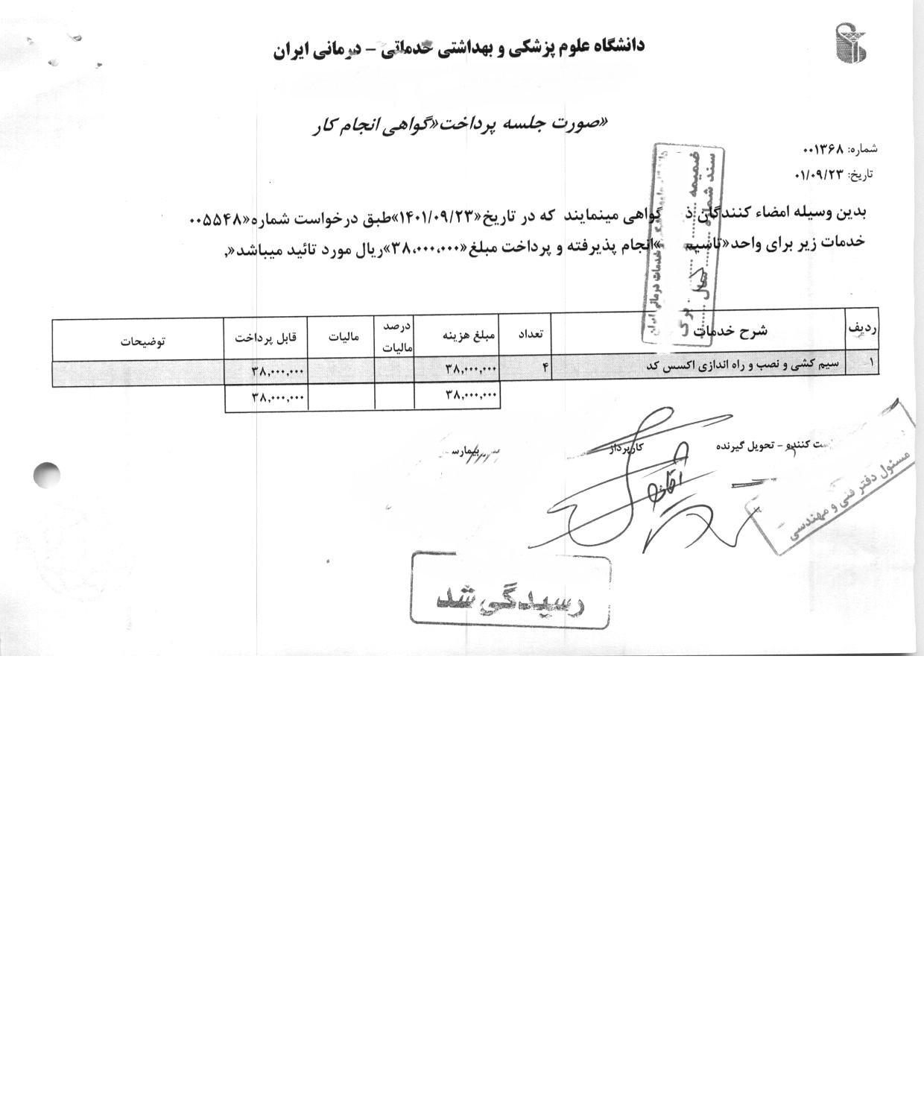
تسجیل (گواهي انجام كار)
مقام مجاز
فهرست اصلي
برگشت

Slide 84

حواله
برگشت
فهرست اصلي

Slide 85
ماده 45: مدارك مثبته
کليه اسناد هزينه، خريدها و تعهدات انجام شده حسب مورد بايد مدارک مثبته زير را حسب مورد همراه داشته باشد. مستنداتي كه از طريق نرم افزارهاي الكترونيكي قابل احصاء و نگهداري هستند جايگزين اسناد كاغذي خواهد شد.
خريدهاي داخلي
خريدهاي خارجي
خدمات قراردادي
پرداخت‌هاي پرسنلي
ساير هزينه‌ها
فهرست اصلي
برگشت

Slide 86
ماده 45: مدارك مثبته
خريدهاي داخلي
1- درخواست خريد
2- فاکتور خريد
3- رسيد انبار يا رسيد تحويل مستقيم و در خصوص مصرف كالا، حواله انبار كه به امضاء تحويل گيرنده رسيده باشد.
4 - مدارک مربوط به مناقصه يا ترک تشريفات مناقصه حسب مورد
5- دستور پرداخت
6- تأييديه درخواست‏کننده مبني بر مطابقت شرايط فني با درخواست اوليه خريد حسب مورد
7- تصوير قرارداد، در مورد خريدهای در قالب قرارداد
8- در موارد ضروري تأييد صورتجلسه تحويل کالا و یا نصب، توسط رييس موسسه يا مقامات مجاز از طرف ايشان و در مورد واحدهاي اجرايي مستقل نيز توسط رييس واحد به منزله صدور رسيد انبار / حواله انبار خواهد بود.
فهرست اصلي
برگشت

Slide 87
ماده 45: مدارك مثبته
خدمات قراردادي
  1- صورتحساب و يا صورت وضعيت حسب مورد
  2- قرارداد
  3- مدارک انجام مناقصه و ترک تشريفات مناقصه حسب مورد
  4- ابلاغ افزايش يا کاهش کار
  5- تأیيديه رئيس موسسه يا رئيس واحد اجرایی مستقل حسب مورد يا مقام مجاز مبنی بر انجام موضوع قرارداد حسب شرايط قرارداد
  6- ارائه تسويه حساب طرف قرارداد از سوی مراجع قانونی ذيربط حسب مورد ( سازمان تأمين اجتماعی، وزارت امور اقتصادی و دارايي و غيره )
  7- ارائه مستندات مبنی بر پرداخت به ذينفع
فهرست اصلي
برگشت

Slide 88
ماده 45: مدارك مثبته
تبصره 1- خدمات غير قراردادي:
درخواست واحد، صورتحساب، تایيديه رييس موسسه يا رييس واحد اجرایی مستقل يا مقامات مجاز مبني بر انجام کار، تاییدیه و یا مستندات دریافت وجه.
فهرست اصلي
برگشت

Slide 89
ماده 45: مدارك مثبته
پرداخت‌های پرسنلی
(حقوق و مزايا، اضافه کار، حق الزحمه کار اضافه کارکنان خارج از شرح وظايف مربوطه و وقت اداری، کمک هزینه رزيدنت‌ها، انترن‌ها، حق التدريس، حق حضور در جلسه، مأموريت‌ها، کارانه و.... )
1- حكم حقوقي
2- دستور پرداخت
3- اخذ گواهي انجام کار جهت تغييرات مقداري و ريالي ماهيانه از سوي رييس موسسه يا مقام مجاز از طرف ايشان يا رييس واحد اجرائی مستقل
4- گواهي بانک حاکي از پرداخت وجه به ذينفع
5- صورتحساب خدمات تشخيصي ودرماني حسب مورد
6- هزينه‏هاي خارج از کشور مامورين اعزامي با امضاي رييس موسسه يا مقام مجاز از طرف ايشان با ارائه مدارک مستند قابل پرداخت خواهد بود.
فهرست اصلي
برگشت

Slide 90
ماده 45: مدارك مثبته
ساير هزينه‌ها
هزينه‏هاي دعوت‏ها، پذيرايي‏ها، هدايا، تشريفات موسسه، ورزشي، مسافرت‏هاي علمي و مسابقات دانشجويان و کارکنان در داخل و خارج از کشور، پروژه‏هاي تحقيقاتي، خريد کتب و مجلات (چاپي و الکترونيکي) بليط الکترونيکي و بليط هواپيما، کنگره‏ها، همایش‏ها و کارگاه‏هاي آموزشي، شركت و برگزاري مجامع علمي و نمايشگاه‌هاي داخلي و خارجي و هزينه‏هاي خانه‏هاي بهداشت و فعاليت‏هاي بهداشتي و هم‏چنين حق‏الزحمه‌هاي پرسنلي ناشي از فعاليت‏هاي بهداشتي، آموزشي و پژوهشي و درماني و اداری مالی که خارج از وظايف مستمر پرسنل و بر اساس درخواست مراجع ذي‏ربط از موسسه انجام مي‏پذيرد و در جهت اهداف وزارت بهداشت و درمان و آموزش پزشکي و موسسه مي‏باشد بدون رعايت موارد مندرج در اين ماده و بر اساس صورتحساب‏ها و يا صورت جلسات و دستور العمل‏هاي اجرايي حسب مورد که به گواهي مسئولان و رييس واحد اجرايي رسيده باشد با مسئوليت رييس واحد هزينه‏کننده با موافقت رييس موسسه يا مقام مجاز از طرف او قابل پرداخت خواهد بود. در مورد واحدهای اجرایی مستقل با تشخیص و مسئولیت رييس واحد اجرایی می‌باشد.
فهرست اصلي
برگشت
تبصره 1 و 2

Slide 91
ماده 45: مدارك مثبته
تبصره 1
رييس موسسه مي‏تواند در مواردي که پيش‏بيني نشده مدارک مورد نياز را تعيين نمايد.
تبصره 2
پرداخت‏هاي مربوط به طرح‏هاي پژوهشي مصوب شورای پژوهش موسسه تا سقف اعتبارات حوزه پژوهش موسسه از شمول مقررات اين آیین‏نامه مستثني بوده وليكن اين پرداخت‏ها بايد حسب گزارش مجري طرح، پس از تأييد ناظر و معاون پژوهشي به تائيد نهائی رييس موسسه يا مقام مجاز از طرف ايشان برسد و در مورد آن قسمت از هزينه‏هاي انجام شده که در پيشبرد طرح موثر واقع شده حسب گزارش مجري طرح، تأييد ناظر و موافقت رييس موسسه يا مقام مجاز از طرف ايشان به هزينه قطعي منظور خواهد شد.
فهرست اصلي
برگشت

Slide 92
ماده 47: پرداخت كمك يا ...
پرداخت کمک، هدایا و اعانه به صورت نقدي يا غير نقدي به افراد و موسسات دولتي يا غير دولتي تا سقف 10 درصد کل اعتبارات موسسه و در صورت نیاز مازاد بر آن پس از تایید هیات امنا بلامانع است مشروط به آن که به تشخيص رييس موسسه يا مقام مجاز از طرف ايشان، خدمات فرد حقيقي يا حقوقي ذينفع در راستای اهداف و وظايف موسسه باشد. اينگونه پرداخت‏ها به حساب هزينه قطعي منظور خواهد شد. در مورد واحدهای اجرایی مستقل پس از درخواست کتبی رييس واحد اجرایی و موافقت رييس موسسه خواهد بود.
فهرست اصلي
برگشت

Slide 93
ماده 48: رفع احتياجات سال بعد
موسسه مي‏تواند براي رفع احتياجات سال بعد با عنايت به نقطه سفارش کالا در موسسه در مواردي که موضوع جنبه فوري و فوتي داشته باشد يا اين که تأخير در انجام امري منجر به زيان و خسارت گردد با پيشنهاد واحد اجرايي مربوطه و موافقت رييس موسسه قراردادهاي لازم براي خريد کالا و خدمات با رعايت مقررات منعقد نمايد. همچنین مؤسسه مي‌تواند با موافقت هيأت رئيسه، قراردادهاي بلند مدت لازم براي خريد کالا و خدمات با رعايت صرفه و صلاح منعقد نمايد و تعهدات آن را به صورت يكجا و يا در اقساط دراز مدت پرداخت نمايد. اینگونه تعهدات در سال‌های مالی آتی در قالب بودجه تفصيلي(صورت‌های مالی پيش بینی) قابل پرداخت می‏باشد.
فهرست اصلي
برگشت

Slide 94
ماده 50: خريدهايي كه از سال مالي تجاوز مي‌كنند
در مورد آن قسمت از هزينه‌ها يا خريدهايي که نوعاً انجام آن از يک سال مالي تجاوز مي‌کند موسسه مي‌تواند براي مدت متناسب، قراردادهايي که مدت اجراي آن از سال مالي تجاوز مي‏کند منعقد نمايد (منوط به آنکه در بودجه تفصيلي سال مربوطه، منظور شده باشد) موسسه مکلف است در بودجه سالانه خود اعتبارات لازم براي پرداخت تعهدات مربوطه را مقدم بر ساير اعتبارات منظور نمايد.
فهرست اصلي
برگشت

Slide 95
ماده 53: كارپرداز
کارپرداز مأموري است که نسبت به خريد، تدارک کالا و خدمات مورد نياز طبق دستور مقامات مجاز با رعايت اين آیین‏نامه اقدام مي‏نمايد. از کارپردازان قراردادي بايد تا سقف تنخواه ايشان وثيقه معتبر اخذ گردد. گردش عمليات تنخواه‏گردان‏ها و بالاخص تنخواه کارپردازان در پايان هر سه ماه کنترل، تسويه و ترميم مي‏گردد.
تبصره 1
در خصوص کارپردازان رسمي و پیمانی تا سقف پاداش پايان خدمت ايشان وثيقه لازم نبوده و مازاد بر آن لازم است وثيقه دريافت شود. تسويه پايان خدمت تنخواه داران منوط به تسويه تنخواه ايشان خواهد بود.
تبصره 2
موسسه مجاز به استفاده از خدمات كاركنان قراردادي در مشاغل حسابداری، حسابداری اموال، انبارداری با دریافت وثيقه معتبر یا سفته برحسب ضرورت با تشخیص رئیس موسسه و یا مقامات مجاز از طرف ایشان می‌باشد.
فهرست اصلي
برگشت

Slide 96
فصل چهارم
معاملات
فهرست اصلي
ادامه

Slide 97
فصل چهارم: معاملات
ماده 71: نتیجه مناقصه
ماده 72: ارزیابی مالی و تعیین برنده مناقصه
ماده 73: انعقاد قرارداد
ماده 74: تجدید و لغو مناقصه
ماده 75: نحوه رسیدگی به شکایات
ماده 76: اعضای کمیته یا کمسیون
ماده 77: انجام معاملات به طریق دیگر...
ماده 78: اعضای کمسیون ترک تشریف مناقصه
ماده 79: مناقصه محدود به تشخیص رئیس موسسه
ماده 80: تحویل مورد معامله
ماده 81: قبض انبار کالاهای تحویل شده
ماده 82: تکالیف دیگر
ماده 83: اختلاف نظر مسئولان
ماده 84: موارد لازم الاجرا در مورد مزایده
ماده 85: انتشار آگهی مزایده
ماده 55: مناقصه یا مزایده
ماده 56: واژگان معاملات
ماده 57: نصاب معاملات
ماده 58: طبقه بندی انواع مناقصات
ماده 59: پیشنهادات واصله کمیسیون مناقصه
ماده 60: وظایف کمیسیون مناقصه
ماده 61: فرآیند برگزاری مناقصات
ماده 62: روش‌های انواع مناقصه
ماده 63: فراخوان مناقصه
ماده 64: اسناد مناقصه
ماده 65: واحد مناقصه گزار
ماده 66: ترتیب تهیه و تسلیم پیشنهادها
ماده 67: شرایط تسلیم و تحویل پیشنهادها
ماده 68: گشایش پیشنهادها
ماده 69: ارزیابی فنی بازرگانی پیشنهادها
ماده 70: تجدید مناقصه
فهرست اصلي

Slide 98
فصل چهارم
آزمون قبل از تدریس
PRE-TEST
فهرست اصلي
ادامه

Slide 99
ماده 75: نحوه رسیدگی به شکایات
نحوه رسيدگي به شكايات
الف ـ چنانچه هريك از مناقصه‌گران نسبت به اجرا نشدن موادي از اين آيين‌نامه اعتراض داشته باشد مي‌تواند به بالاترين مقام دستگاه مناقصه گزار شكايت كند.
ب ـ مؤسسه مناقصه‌گزار مكلف است در مهلت پانزده روز كاري از تاريخ دريافت شكايت، رسيدگي‌هاي لازم را به عمل آورده و در صورت وارد دانستن اعتراض، مطابق مقررات مربوط اقدام نمايد و در صورتي كه شكايت را وارد تشخيص ندهد، ظرف مهلت تعيين شده جوابيه لازم را به شاكي اعلام نمايد.

Slide 100
فصل پنجم
تنظيم حساب و نظارت
فهرست اصلي
ادامه

Slide 101
فصل پنجم: تنظیم حساب و نظارت
ماده 86: اعمال نظارت مالي بر مخارج ...
ماده 87: وحدت رويه در شناسايي عمليات مالي
ماده 88: تعهد زايد بر اعتبار
ماده 89: تامين اعتبار ضروري است و ...
ماده 90: تشخيص دستوري خلاف مقررات توسط مدير
فهرست اصلي

Slide 102
فصل پنجم
آزمون قبل از تدریس
PRE-TEST
فهرست اصلي
ادامه

Slide 103

ماده 86: اعمال نظارت مالي بر مخارج ...
اعمال نظارت مالي بر مخارج موسسه و واحدهاي اجرايي از نظر انطباق با اين آيين نامه و ساير مقررات عمومي دولت و دستورالعمل‌هاي موسسه توسط حسابرس پس از هزينه انجام مي‌گيرد.
فهرست اصلي
برگشت

Slide 104
ماده 88: تعهد زايد بر اعتبار
در مواردي که بر اثر تعهد زايد بر منابع مالی (بجز موارد اجتناب ناپذیر) يا عدم رعايت مقررات اين آیین‏نامه خدمتي انجام شود يا مالي به تصرف موسسه در آيد، واحد اجرايي مربوطه مکلف به رد معامله مزبور مي‏باشد و در صورتي که رد عين آن ميسر نبوده و يا فروشنده از قبول آن امتناع کند و هم‏چنين در مورد خدمات انجام شده مکلف به قبول است و وجه مورد معامله در حدود منابع موجود يا منابع سال بعد واحد اجرايي مربوطه قابل پرداخت مي‏باشد و اقدامات فوق مانع تعقيب نخواهد بود اينگونه موارد لازم است در گزارش حسابرس به نحو مناسب منعکس گردد. انجام تعهدات موسسه در قالب بودجه تفصيلي موسسه بلا مانع مي‏باشد.
فهرست اصلي
برگشت

Slide 105
ماده 89: تامين اعتبار ضروري است و ...
تأمين اعتبار ضروري است و هرگاه بر اثر گواهي خلاف واقع مسئولين امور مالي و یا دستور مقامات مجاز ديني اضافه بر اعتبارات بر ذمه واحد اجرايي ايجاد شود ملزم به پاسخگويي به رييس موسسه بوده و طبق مقررات انضباطي و اداري با آن برخورد خواهد شد.
فهرست اصلي
برگشت

Slide 106
ماده 90: تشخيص دستوري خلاف مقررات توسط مدير
چنانچه مدير امور مالي موسسه دستوري را خلاف مقررات تشخيص دهد مکلف است مراتب را کتبأ با ذکر مورد به مقام صادر کننده دستور گزارش نمايد در صورتي که صادرکننده دستور مربوط اجراي دستور صادره را بخواهد کتبأ بايد دستور مجدد با قيد عبارت «به مسئوليت اينجانب» صادر نمايد. در اين صورت مدير امور مالي مکلف به اجراي دستور بوده و به حسابرس موسسه گزارش نمايد. حسابرس موسسه در زمان رسيدگي به حساب‏ها پس از بررسي گزارش مدير امور مالي مراتب را با اظهار نظر صريح بايد در گزارش خود منعکس و هيأت امنا را نسبت به موضوع مطلع سازد.
تبصره
فهرست اصلي
برگشت

Slide 107
ماده 90: تشخيص دستوري خلاف مقررات توسط مدير
تبصره
در صورتي که رييس يا مسئول امور مالي واحد اجرايي تشخيص دهد که پرداخت وجهي مخالف مقررات است مراتب را کتبا به رييس واحد اجرائي اعلام مي‏کند. هرگاه رييس واحد اجرايي مسئوليت امر را کتبا به عهده بگيرد رييس امور مالي واحد اجرایي مکلف است نسبت به پرداخت وجه اقدام و موضوع را کتبا به مدير مالي موسسه و حسابرس موسسه گزارش دهد.
فهرست اصلي
برگشت

Slide 108
فصل ششم
اموال، ماشین آلات و تجهیزات
فهرست اصلي
ادامه

Slide 109
فصل ششم: اموال، ماشین آلات و تجهیزات
ماده 91: اهداي اموال منقول و غير منقول و ...
ماده 92: شناسنامه كليه دارائي‌ها و اموال
ماده 93: مسئوليت حفظ اموال منقول و غير منقول
فهرست اصلي

Slide 110
فصل ششم
آزمون قبل از تدریس
PRE-TEST
فهرست اصلي
ادامه

Slide 111
ماده 91: اهداي اموال منقول و غير منقول و ...
موسسه مي‏تواند اموال( منقول و غیر منقول) مازاد بر احتياج و هم‏چنين اثاث فرسوده و اسقاط خود را به پیشنهاد رييس واحد اجرایی و با تشخيص و تأييد و ارزيابي بهای اموال مذکور توسط دو نفر از کارشناسان منتخب رييس موسسه یا کارشناسان رسمی دادگستری ضمن رعايت مواد 84 و 85 اين آیین‏نامه به اشخاص حقيقي و حقوقي به فروش رسانده و يا اجاره دهد و يا معاوضه نمايد و يا به موسسات دولتي، فرهنگي يا خيريه به نحو مقتضي اهدا نمايد. (به استثناي اموالي که جزء نفائس علمي يا آثار و بناهاي تاريخي است) و اگر فاسد شده باشد، معدوم نمايد و آثار آن را در حساب‏ها شناسايي نمايد. عوايد حاصل از فروش اموال مزبور به حساب درآمد اختصاصي موسسه منظور خواهد شد و هم‏چنين دريافت هرگونه اموال، ماشين آلات و تجهيزات (اعم از منقول و غير منقول) از ساير وزارتخانه‏ها يا موسسات و نهادها (دولتي و غير دولتي) و افراد حقيقي يا حقوقي بلامانع بوده و پس از ارزيابي کارشناس منتخب رييس موسسه به حساب دارايي‏هاي موسسه منظور و ثبت خواهد شد.
فهرست اصلي
تبصره
برگشت

Slide 112
ماده 91: اهداي اموال منقول و غير منقول و ...
تبصره
اجرای مفاد این ماده در خصوص فروش، معاوضه و رهن اموال غیر منقول، در هر مورد منوط به تصویب هیات امنا دانشگاه است.
فهرست اصلي
برگشت

Slide 113
ماده 93: مسئوليت حفظ اموال منقول و غير منقول
مسئوليت نظارت بر نحوه استفاده از اموال منقول و غيرمنقول در اختيار ستاد و در واحدهاي اجرايي متضامناً به عهده رييس موسسه یا مقامات مجاز از طرف ایشان و مدیر امور مالي موسسه و رييس واحد اجرايي و رييس امور مالي است و حفظ نگهداري آن با استفاده كننده می‏باشد.
فهرست اصلي
برگشت

Slide 114
فصل هفت
سایر موارد
فهرست اصلي
ادامه

Slide 115
فصل هفتم: سایر موارد
ماده 103: نقصان و تفريط حاصل در ابواب جمعي ...
ماده 104: موارد خاص ناشي از كسر مدارك، سرقت و...
ماده 105: تهيه دستورالعمل مالي و بودجه‌اي
ماده 106: جمع بندی
ماده 94: اختلاف ناشي از معاملات بين طرفين ...
ماده 95: دريافت ضمانت نامه بانكي يا ...
ماده 96: حقوقي كه بر اثر تخلف از شرايط مندرج ...
ماده 97: وجوه بدون مجوز
ماده 98: مطالبات موسسه از اشخاص
ماده 99: تقسيط بدهي اشخاص
ماده 100: اجازه نداشتن اعضاي هيئت امنا و... در معاملات
ماده 101: تشكيل دبيرخانه هيئت امنا
ماده 102: پذيرش دانشجو
فهرست اصلي

Slide 116
فصل هفت
آزمون قبل از تدریس
PRE-TEST
فهرست اصلي
ادامه

Slide 117
ماده 94: اختلاف ناشي از معاملات بين طرفين ...
اختلاف ناشي از معاملات موضوع اين آیین‏نامه که بين طرفين معامله ايجاد مي‏شود در کميسيوني مرکب از حداقل سه نفر که از طرف رييس موسسه تعيين خواهد شد مطرح مي‏گردد و تصميم حداکثر افراد کميسيون لاز‏م‏الاجرا است.
فهرست اصلي
برگشت

Slide 118
ماده 96: حقوقي كه بر اثر تخلف از شرايط مندرج ...
حقوقي که بر اثر تخلف از شرايط مندرج در قراردادها براي موسسه ايجاد مي‏شود جز در مورد احکام قطعي محاکم دادگستري که لازم‏الاجرا خواهد بود کلا يا بعضاً قابل بخشودن نيست.
فهرست اصلي
برگشت

Slide 119
ماده 97: وجوه بدون مجوز
وجوهي که بدون مجوز و زايد بر ميزان مقرر وصول شود اعم از اين که منشاء اين دريافت اضافه، اشتباه پرداخت‏کننده يا مامور وصول يا عدم انطباق مبلغ وصولي با مورد باشد و يا اينکه تحقق اضافه دريافتي بر اثر رسيدگي دستگاه ذي‏ربط و يا مقامات قضايي حاصل شود توسط واحد مربوطه به نحوي که در اداء حق ذينفع تاخيري صورت نگيرد، قابل برگشت است.
تبصره
به مطالبات اشخاص از موسسه خسارت تاٌخير تعلق نمي‏گيرد.
فهرست اصلي
برگشت

Slide 120
ماده 98: مطالبات موسسه از اشخاص
مطالبات موسسه از اشخاصي که به موجب احکام و اسناد لازم‏الاجرا به مرحله قطعيت رسيده است بر طبق مقررات اجرايي قانون اجراي احکام و آیین‏نامه اجراي اسناد رسمي قابل وصول خواهد بود.
فهرست اصلي
برگشت

Slide 121
ماده 100: اجازه نداشتن اعضاي هيئت امنا و... در معاملات
ضمن رعايت قانون منع مداخله كاركنان اعضا هيأت امناء، هيأت رييسه موسسه و وابستگان درجه اول ايشان (همسران، فرزندان، والدين، خواهر، برادر) اجازه معامله با موسسه را نداشته و در صورت وجود اين گونه معاملات، لازم است صورت مقداري و ريالي آن را با ذکر دلائل به هيأت امنا ءگزارش گردد.
فهرست اصلي
برگشت

Slide 122
ماده 103: نقصان و تفريط حاصل در ابواب جمعي ...
نقصان و تفريط حاصل در ابواب جمعي امور مالي اعم از نقدي و يا جنسي و اوراقي كه در حكم وجه نقد است با اعلام واحد مربوط و با نظر كميته مالي منتخب هيأت امناء از محل اعتباري كه در بودجه موسسه تحت عنوان (اعتبار جبران نقصان و تفريط امور مالي) منظور مي‏شود، تأمين مي‏گردد. اين اقدام مانع از تعقيب قانوني مسئولان امر نخواهد بود.
تبصره
وجوهي كه بر اثر تعقيب مسئولان امر از اين بابت وصول مي‏شود به حساب درآمد اختصاصي مؤسسه منظور مي‌گردد.
فهرست اصلي
برگشت

Slide 123
ماده 104: موارد خاص ناشي از كسر مدارك، سرقت و...
  موسسه مي‏تواند در موارد خاص ناشي از کسر مدارک، سرقت، آتش‏سوزي و ساير حوادث که دسترسي به اصل اسناد و مدارک اثبات‏کننده خرج در حساب‏ها ميسر نباشد به تشخيص کميته‏اي مركب از يك نفركارشناس مالي با انتخاب مدير امور مالي، نماينده رييس موسسه، يك نفر كارشناس امور حقوقي با انتخاب معاون پشتيباني و با ابلاغ رييس موسسه موضوع را براساس قرائن و شواهد موجود بررسي و با تنظيم صورت مجلس با اكثريت آراء پس از تصويب هيأت رييسه به هزينه قطعي منظور و در صورت‌هاي مالي اعمال و تسويه گردد.
فهرست اصلي
برگشت

Slide 124
ماده 106: جمع بندی
در مواردي که در تفسير اين آیین‏نامه اختلاف نظر وجود داشته باشد مرجع تعيين‏کننده رييس هيأت امنا خواهد بود. اين آیین‏نامه در 106 ماده و 64 تبصره در اجراي بند ط ماده 7 قانون تشكيل هيأت امناء دانشگاه‏ها و موسسات آموزش عالي و پژوهشي و ماده 20 قانون برنامه 5 ساله پنجم که به تصويب هيأت امناي آن دانشگاه رسيده است، جهت اجرا ابلاغ مي‏گردد.
فهرست اصلي
برگشت

Slide 125


